Slide 1

화면정의서
- 아파트고
문서관리번호 | DDIT-16-B12
작 성 일 | 2021.01.21
보 안 | 일반
Copyright ⓒ 2012ATIT Co., Ltd. All rights reserved

Slide 2
문서 개정 이력표
문서명 |  | 화면정의서
버전 | 날짜 | 내용 | 작성자
1.0 | 2021.01.21 | 최초 작성

Slide 3
Page Title | 메인사이트 메인페이지 | Screen ID | SS-RC-01-00-01 | Date | 160511
Author |  | Screen Path | 메인페이지
Description | 아파트고 메인페이지
Detail Description
1 | 모집전형 상단 메뉴
2 | 모집전형 메인 좌측 메뉴
3 | 상담 스케줄 관리 좌측 메뉴
4 | 지원자관리 좌측 메뉴
5 | 서류전형관리 좌측 메뉴
6 | 면접 전형 관리 좌측 메뉴
7 | 면접위원위촉 (면접전형 관리 하위 메뉴)
8 | 면접평가 (면접전형 관리 하위 메뉴)
9 | 최종합격자 관리 좌측 메뉴
10 | 모집전형 메인 화면
화면 설명
모집 전형에 대한 통계를 한눈에 확인할수 있는 메임 페이지 원형 통계와, 막대 통계들이 있음
모집전형
학사관리
학급관리
교직원관리
업무지원
취업/이직지원
MyMenu
커뮤니티
SMS/메일
기본설정
O O 님
Main
10
기수별모집현황
기수별선행학습정도
평가결과
인성평가
2
기수별과정인지도
상담스케줄관리
3
지원자 관리
4
서류전형관리
5
면접전형관리
6
면접위원위촉
7
면접평가
8
최종합격자 관리
9
학력별
연령별
205호
205호
취업률
외모

Slide 4
Page Title | 모집전형 | Screen ID | SS-RC-02-00-01 | Date | 160511
Author |  | Screen Path | 모집전형
Description | 상담스케줄관리
Detail Description
1 | 이전달 버튼
2 | 다음달 버튼
3 | 주간일정 버튼
4 | 월간일정 버튼
5 | 하루 일정 버튼
6 | Json데이터를 달력에 넣어준다
7 | 날짜를 클릭하면 등록 모달창이 출력된다
8 | 등록된 일정(이름)을 누르면 상세 보기 및 상담내용 수정, 삭제 버튼이 출력된다
화면 설명
등록된 상담 스케쥴이 출력되고 요일별로 상담 내역 건수가 조회된다. 상담예약 버튼을 누르면 상담이 등록된다.
모집전형
학사관리
학급관리
교직원관리
업무지원
취업/이직지원
MyMenu
커뮤니티
SMS/메일
기본설정
O O 님
1
2
3
4
5
Main
◀
▶
today
week
month
day
상담스케줄관리
June 2016
6
지원자 관리
Sun | Mon | Tue | Wed | Thu | Fri | Sat
29 | 30 | 31 | 1 | 2 | 3 | 4
5 | 6 | 7 | 8 | 9 | 10 | 11
12 | 13 | 14 | 15 | 16 | 17 | 18
19 | 20 | 21 | 22 | 23 | 24 | 25
26 | 27 | 28 | 29 | 30 | 1 | 2
서류전형관리
면접전형관리
정호성
김선도
면접위원위촉
면접평가
7
이성준
최종합격자 관리
정강훈
8
한국희
김현식
성연몽
지인규
황재하
문익수
이우철
Notes:
4번 오타수정 해주세요.

Slide 5
벤더

Slide 6
Page Title | 프로그램소개 | Screen ID | SS-RC-03-00-01 | Date | 160511
Author |  | Screen Path | 프로그램소개
Description | 프로그램소개
Detail Description
1 | 면접평가 목록 버튼
2 | 지원자 관리 메인 화면
3 | 교육 회차 목록
화면 설명
연도 및 회차 (select)를 선택하여 해당 연도 회차의 지원자 리스트를 출력하는 화면
프로그램 소개
회원관리
문의하기
공지사항
프로그램 소개글, 각 사이트 화면 이미지
프로그램 소개글, 각 사이트 화면 이미지
프로그램 소개글, 각 사이트 화면 이미지

Slide 7
Page Title | 회원목록 | Screen ID | SS-RC-03-00-01 | Date | 160511
Author |  | Screen Path | 회원관리>회원목록
Description | 회원목록
Detail Description
1 | 면접평가 목록 버튼
2 | 지원자 관리 메인 화면
3 | 교육 회차 목록
화면 설명
연도 및 회차 (select)를 선택하여 해당 연도 회차의 지원자 리스트를 출력하는 화면
프로그램 소개
회원관리
문의하기
공지사항
회원목록
회원등록
번호 | 계약번호 | 아파트코드 | 아파트명 | 주소 | 세대수 | 관리소장명 | 관리소장ID | 연락처 | 계약시작일 | 계약만료일
< 1, 2, 3, 4, 5, 6, 7 >
분류선택
검색키워드 입력
검색

Slide 8
Page Title | 회원등록/회원 상세조회 | Screen ID | SS-RC-03-00-01 | Date | 160511
Author |  | Screen Path | 회원관리>회원등록/회원상세조회
Description | 회원등록/회원 상세조회
Detail Description
1 | 면접평가 목록 버튼
2 | 지원자 관리 메인 화면
3 | 교육 회차 목록
화면 설명
서면으로 계약한 관리사무소 회원 정보를 등록하는 화면. 회원 목록에서 회원을 클릭했을때 상세정보를 조회하는 화면
프로그램 소개
회원관리
문의하기
공지사항
회원등록/회원조회
계약번호 |  | 아파트코드
아파트명
주소
세대수 |  | 관리소장명
연락처 |  | 관리소장ID
계약시작일 |  | 계약만료일
등록
취소
수정
삭제

Slide 9
Page Title | 문의 목록 | Screen ID | SS-RC-03-00-01 | Date | 160511
Author |  | Screen Path | 문의하기
Description | 문의 목록
Detail Description
1 | 면접평가 목록 버튼
2 | 지원자 관리 메인 화면
3 | 교육 회차 목록
화면 설명
연도 및 회차 (select)를 선택하여 해당 연도 회차의 지원자 리스트를 출력하는 화면
프로그램 소개
회원관리
문의하기
공지사항
문의 및 답변
문의하기
번호 | 제목 | 작성자 | 작성일 | 조회수
< 1, 2, 3, 4, 5, 6, 7 >
분류선택
검색키워드 입력
검색

Slide 10
Page Title | 문의등록 | Screen ID | SS-RC-03-00-01 | Date | 160511
Author |  | Screen Path | 문의하기>문의 글 등록
Description | 문의등록
Detail Description
1 | 면접평가 목록 버튼
2 | 지원자 관리 메인 화면
3 | 교육 회차 목록
화면 설명
연도 및 회차 (select)를 선택하여 해당 연도 회차의 지원자 리스트를 출력하는 화면
프로그램 소개
회원관리
문의하기
공지사항
문의등록
카테고리 선택
일반문의
기능문의
계약문의
제목
작성자
내용
등록
취소

Slide 11
Page Title | 문의 글 상세조회 | Screen ID | SS-RC-03-00-01 | Date | 160511
Author |  | Screen Path | 문의하기>문의 글 상세조회
Description | 문의 글 상세조회
Detail Description
1 | 면접평가 목록 버튼
2 | 지원자 관리 메인 화면
3 | 교육 회차 목록
화면 설명
문의 글 상세내용을 조회할 수 있다. 관리자의 답변이 있으면 답변을 출력하고 없으면 답변하기 버튼이 나온다.
프로그램 소개
회원관리
문의하기
공지사항
문의글 조회
제목
작성자 |  | 작성일
내용
답변하기
답변
제목
작성자 |  | 작성일
내용
등록
취소

Slide 12
Page Title | 공지사항목록 | Screen ID | SS-RC-03-00-01 | Date | 160511
Author |  | Screen Path | 공지사항
Description | 공지사항목록
Detail Description
1 | 면접평가 목록 버튼
2 | 지원자 관리 메인 화면
3 | 교육 회차 목록
화면 설명
연도 및 회차 (select)를 선택하여 해당 연도 회차의 지원자 리스트를 출력하는 화면
프로그램 소개
회원관리
문의하기
공지사항
공지사항
등록
번호 | 제목 | 작성자 | 작성일 | 조회수
< 1, 2, 3, 4, 5, 6, 7 >
분류선택
검색키워드 입력
검색

Slide 13
Page Title | 공지사항등록 | Screen ID | SS-RC-03-00-01 | Date | 160511
Author |  | Screen Path | 공지사항>등록
Description | 공지사항등록
Detail Description
1 | 면접평가 목록 버튼
2 | 지원자 관리 메인 화면
3 | 교육 회차 목록
화면 설명
연도 및 회차 (select)를 선택하여 해당 연도 회차의 지원자 리스트를 출력하는 화면
프로그램 소개
회원관리
문의하기
공지사항
공지글 등록
제목
첨부파일
내용 | ckeditor
등록
취소

Slide 14
Page Title | 공지사항 상세조회 | Screen ID | SS-RC-03-00-01 | Date | 160511
Author |  | Screen Path | 공지사항
Description | 공지사항 상세조회
Detail Description
1 | 면접평가 목록 버튼
2 | 지원자 관리 메인 화면
3 | 교육 회차 목록
화면 설명
연도 및 회차 (select)를 선택하여 해당 연도 회차의 지원자 리스트를 출력하는 화면
프로그램 소개
회원관리
문의하기
공지사항
공지사항 상세조회
제목
작성자 |  | 작성일
조회수
첨부파일
내용 | ckeditor
수정
삭제

Slide 15
관리사무소

Slide 16
Page Title | 관리사무소 메인화면 | Screen ID | SS-RC-03-00-01 | Date | 160511
Author |  | Screen Path | 관리사무소 메인화면
Description | 관리사무소 메인화면
Detail Description
1 | 면접평가 목록 버튼
2 | 지원자 관리 메인 화면
3 | 교육 회차 목록
화면 설명
연도 및 회차 (select)를 선택하여 해당 연도 회차의 지원자 리스트를 출력하는 화면
Main
메뉴얼
계정설정
관리사무소 정보, 아파트 정보 – 주소, 세대수…
단지설정
전자결재
일반문서함
입주민관리
차량관리
공사/수선관리
회계관리
자산관리
계약관리
검침관리
관리비
인사/근태관리
급여/정산관리
사이트관리

Slide 17
Page Title | 문의목록 조회 | Screen ID | SS-RC-03-00-01 | Date | 160511
Author |  | Screen Path | 매뉴얼 > 문의하기
Description | 문의목록 조회
Detail Description
1 | 면접평가 목록 버튼
2 | 지원자 관리 메인 화면
3 | 교육 회차 목록
화면 설명
연도 및 회차 (select)를 선택하여 해당 연도 회차의 지원자 리스트를 출력하는 화면
Main
메뉴얼
ㄴ문의하기
문의 및 답변
문의하기
ㄴ공지사항
계정설정
번호 | 제목 | 작성자 | 작성일 | 조회수
단지설정
전자결재
일반문서함
입주민관리
차량관리
공사/수선관리
회계관리
자산관리
계약관리
검침관리
< 1, 2, 3, 4, 5, 6, 7 >
관리비
인사/근태관리
분류선택
검색키워드 입력
검색
급여/정산관리
사이트관리

Slide 18
Page Title | 문의 글 등록 | Screen ID | SS-RC-03-00-01 | Date | 160511
Author |  | Screen Path | 매뉴얼 > 문의하기 > 등록
Description | 문의 글 등록
Detail Description
1 | 면접평가 목록 버튼
2 | 지원자 관리 메인 화면
3 | 교육 회차 목록
화면 설명
연도 및 회차 (select)를 선택하여 해당 연도 회차의 지원자 리스트를 출력하는 화면
Main
메뉴얼
ㄴ문의하기
문의등록
ㄴ공지사항
계정설정
제목
작성자
내용
단지설정
전자결재
일반문서함
입주민관리
차량관리
공사/수선관리
회계관리
자산관리
등록
취소
계약관리
검침관리
관리비
인사/근태관리
급여/정산관리
사이트관리

Slide 19
Page Title | 공지사항 | Screen ID | SS-RC-03-00-01 | Date | 160511
Author |  | Screen Path | 매뉴얼 > 공지사항
Description | 공지사항
Detail Description
1 | 면접평가 목록 버튼
2 | 지원자 관리 메인 화면
3 | 교육 회차 목록
화면 설명
연도 및 회차 (select)를 선택하여 해당 연도 회차의 지원자 리스트를 출력하는 화면
Main
메뉴얼
ㄴ문의하기
공지사항
등록
ㄴ공지사항
번호 | 제목 | 작성자 | 작성일 | 조회수
계정설정
단지설정
전자결재
일반문서함
입주민관리
차량관리
공사/수선관리
회계관리
자산관리
계약관리
검침관리
< 1, 2, 3, 4, 5, 6, 7 >
관리비
인사/근태관리
분류선택
검색키워드 입력
검색
급여/정산관리
사이트관리

Slide 20
Page Title | 비밀번호변경 | Screen ID | SS-RC-03-00-01 | Date | 160511
Author |  | Screen Path | 계정설정>비밀번호변경
Description | 비밀번호변경
Detail Description
1 | 면접평가 목록 버튼
2 | 지원자 관리 메인 화면
3 | 교육 회차 목록
화면 설명
연도 및 회차 (select)를 선택하여 해당 연도 회차의 지원자 리스트를 출력하는 화면
Main
메뉴얼
계정설정
ㄴ비밀번호 변경
단지설정
전자결재
일반문서함
기존 비밀번호
새로운 비밀번호
비밀번호 확인
입주민관리
차량관리
공사/수선관리
회계관리
!
자산관리
계약관리
검침관리
관리비
인사/근태관리
급여/정산관리
사이트관리

Slide 21
Page Title | 단지정보관리 | Screen ID | SS-RC-03-00-01 | Date | 160511
Author |  | Screen Path | 단지설정>단지정보관리
Description | 단지정보관리
Detail Description
1 | 면접평가 목록 버튼
2 | 지원자 관리 메인 화면
3 | 교육 회차 목록
화면 설명
연도 및 회차 (select)를 선택하여 해당 연도 회차의 지원자 리스트를 출력하는 화면
Main
메뉴얼
계정설정
단지설정
ㄴ단지정보관리
동 |  | 호수
전용면적 |  | 분양면적
난방종류 |  | 관리소장명
전자결재
일반문서함
입주민관리
차량관리
공사/수선관리
회계관리
!
자산관리
등록
취소
계약관리
검침관리
관리비
인사/근태관리
급여/정산관리
사이트관리

Slide 22
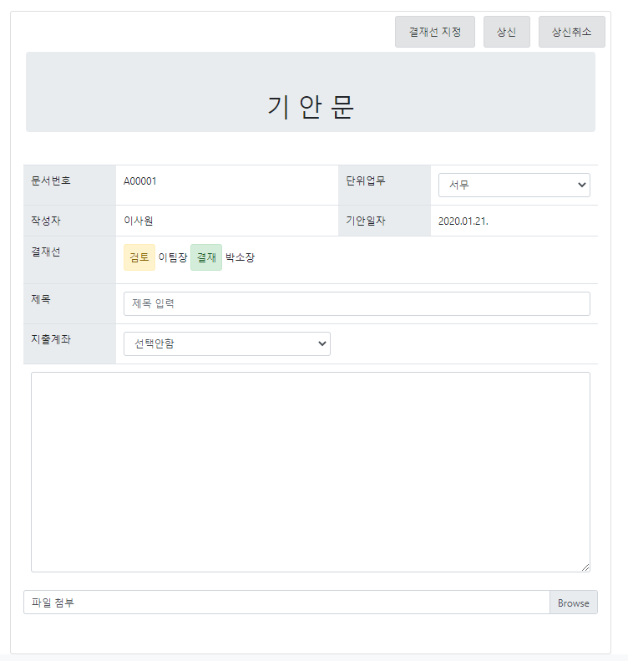
Page Title | 기안문 작성 | Screen ID | SS-RC-03-00-01 | Date | 160511
Author |  | Screen Path | 전자결재>기안문 작성
Description | 기안문작성
Detail Description
1 | 면접평가 목록 버튼
2 | 지원자 관리 메인 화면
3 | 교육 회차 목록
화면 설명
연도 및 회차 (select)를 선택하여 해당 연도 회차의 지원자 리스트를 출력하는 화면
Detail Description
1 | 면접평가 목록 버튼
2 | 지원자 관리 메인 화면
3 | 교육 회차 목록
화면 설명
연도 및 회차 (select)를 선택하여 해당 연도 회차의 지원자 리스트를 출력하는 화면
Main
메뉴얼
계정설정
단지설정
전자결재
ㄴ기안문 작성
ㄴ결재함
일반문서함
입주민관리
차량관리
공사/수선관리
회계관리
자산관리
계약관리
검침관리
관리비
인사/근태관리
급여/정산관리
사이트관리

Slide 23
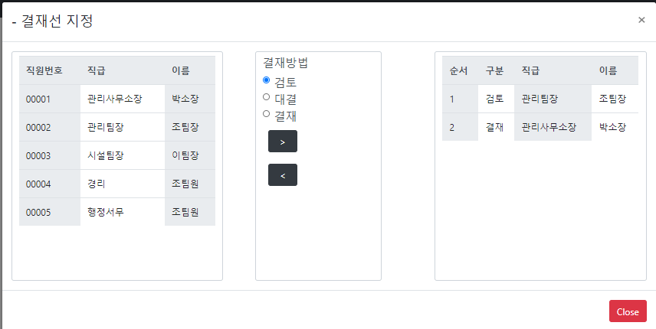
Page Title | 기안문 작성 결재선 지정 | Screen ID | SS-RC-03-00-01 | Date | 160511
Author |  | Screen Path | 전자결재>기안문 작성>견재선지정
Description | 기안문작성 결재선지정
Detail Description
1 | 면접평가 목록 버튼
2 | 지원자 관리 메인 화면
3 | 교육 회차 목록
화면 설명
연도 및 회차 (select)를 선택하여 해당 연도 회차의 지원자 리스트를 출력하는 화면
Detail Description
1 | 면접평가 목록 버튼
2 | 지원자 관리 메인 화면
3 | 교육 회차 목록
화면 설명
연도 및 회차 (select)를 선택하여 해당 연도 회차의 지원자 리스트를 출력하는 화면
Main
메뉴얼
계정설정
단지설정
전자결재
ㄴ기안문 작성
ㄴ결재함
일반문서함
입주민관리
차량관리
공사/수선관리
회계관리
자산관리
계약관리
검침관리
관리비
인사/근태관리
급여/정산관리
사이트관리

Slide 24
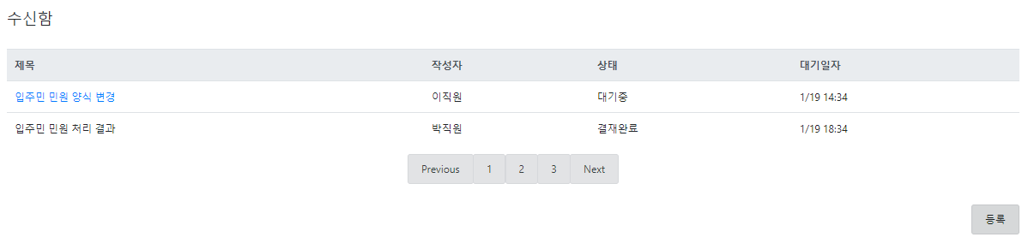

Page Title | 수신함 | Screen ID | SS-RC-03-00-01 | Date | 160511
Author |  | Screen Path | 전자결재>결재함>수신함
Description | 수신함
Detail Description
1 | 면접평가 목록 버튼
2 | 지원자 관리 메인 화면
3 | 교육 회차 목록
화면 설명
연도 및 회차 (select)를 선택하여 해당 연도 회차의 지원자 리스트를 출력하는 화면
Main
메뉴얼
계정설정
단지설정
전자결재
ㄴ기안문 작성
ㄴ결재함
ㄴ수신함
ㄴ상신함
ㄴ전체문서함
일반문서함
입주민관리
차량관리
공사/수선관리
회계관리
자산관리
계약관리
검침관리
관리비
인사/근태관리
급여/정산관리
사이트관리

Slide 25
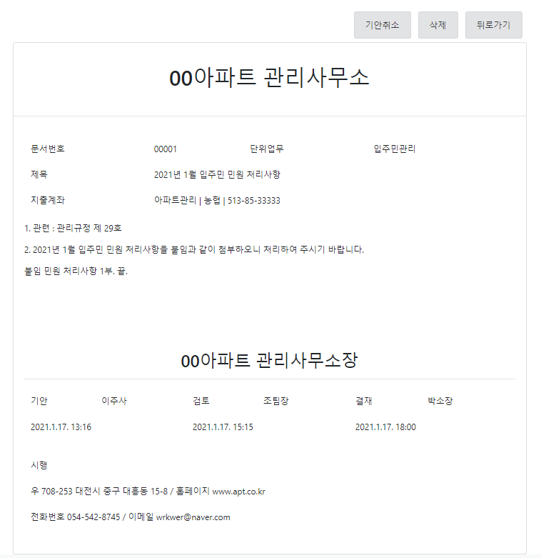
Page Title | 수신함 문서상세조회 | Screen ID | SS-RC-03-00-01 | Date | 160511
Author |  | Screen Path | 전자결재>결재함>수신함
Description | 수신함 문서 상세조회
Detail Description
1 | 면접평가 목록 버튼
2 | 지원자 관리 메인 화면
3 | 교육 회차 목록
화면 설명
연도 및 회차 (select)를 선택하여 해당 연도 회차의 지원자 리스트를 출력하는 화면
Main
메뉴얼
계정설정
단지설정
전자결재
ㄴ기안문 작성
ㄴ결재함
ㄴ수신함
ㄴ상신함
ㄴ전체문서함
일반문서함
입주민관리
차량관리
공사/수선관리
회계관리
자산관리
계약관리
검침관리
관리비
인사/근태관리
급여/정산관리
사이트관리

Slide 26
Page Title | 상신함 | Screen ID | SS-RC-03-00-01 | Date | 160511
Author |  | Screen Path | 전자결재>결재함>상신함
Description | 상신함
Detail Description
1 | 면접평가 목록 버튼
2 | 지원자 관리 메인 화면
3 | 교육 회차 목록
화면 설명
연도 및 회차 (select)를 선택하여 해당 연도 회차의 지원자 리스트를 출력하는 화면
Main
메뉴얼
계정설정
단지설정
전자결재
ㄴ기안문 작성
ㄴ결재함
ㄴ수신함
ㄴ상신함
ㄴ전체문서함
일반문서함
입주민관리
차량관리
공사/수선관리
회계관리
자산관리
계약관리
검침관리
관리비
인사/근태관리
급여/정산관리
사이트관리

Slide 27
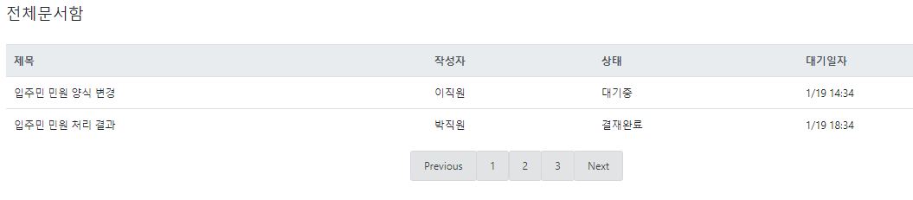
Page Title | 전체문서함 | Screen ID | SS-RC-03-00-01 | Date | 160511
Author |  | Screen Path | 전자결재>결재함>전체문서함
Description | 전체문서함
Detail Description
1 | 면접평가 목록 버튼
2 | 지원자 관리 메인 화면
3 | 교육 회차 목록
화면 설명
연도 및 회차 (select)를 선택하여 해당 연도 회차의 지원자 리스트를 출력하는 화면
Main
메뉴얼
계정설정
단지설정
전자결재
ㄴ기안문 작성
ㄴ결재함
ㄴ수신함
ㄴ상신함
ㄴ전체문서함
일반문서함
입주민관리
차량관리
공사/수선관리
회계관리
자산관리
계약관리
검침관리
관리비
인사/근태관리
급여/정산관리
사이트관리

Slide 28
Page Title | 일반문서관리 | Screen ID | SS-RC-03-00-01 | Date | 160511
Author |  | Screen Path | 문서함>일반문서 관리
Description | 일반문서관리
Detail Description
1 | 면접평가 목록 버튼
2 | 지원자 관리 메인 화면
3 | 교육 회차 목록
화면 설명
연도 및 회차 (select)를 선택하여 해당 연도 회차의 지원자 리스트를 출력하는 화면
Main
메뉴얼
계정설정
단지설정
전자결재
문서함
ㄴ일반문서관리
입주민관리
차량관리
공사/수선관리
회계관리
자산관리
계약관리
검침관리
관리비
인사/근태관리
급여/정산관리
사이트관리

Slide 29
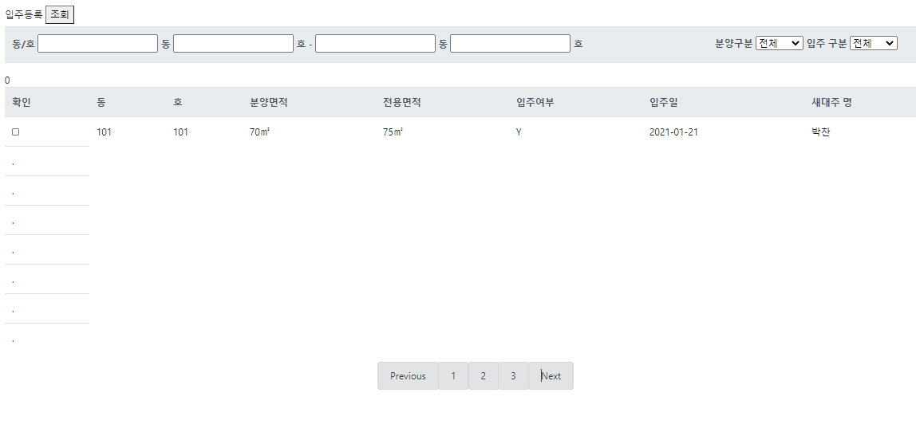
Page Title | 입주자 목록 | Screen ID | SS-RC-03-00-01 | Date | 160511
Author |  | Screen Path | 입주민관리>입주관리
Description | 입주자 목록
Detail Description
1 | 면접평가 목록 버튼
2 | 지원자 관리 메인 화면
3 | 교육 회차 목록
화면 설명
연도 및 회차 (select)를 선택하여 해당 연도 회차의 지원자 리스트를 출력하는 화면
Main
메뉴얼
계정설정
단지설정
전자결재
일반문서함
입주민관리
ㄴ입주관리
ㄴ전출관리
차량관리
공사/수선관리
회계관리
자산관리
계약관리
검침관리
관리비
인사/근태관리
급여/정산관리
사이트관리

Slide 30
Page Title | 입주등록 | Screen ID | SS-RC-03-00-01 | Date | 160511
Author |  | Screen Path | 입주민관리>입주관리>등록
Description | 입주등록
Detail Description
1 | 면접평가 목록 버튼
2 | 지원자 관리 메인 화면
3 | 교육 회차 목록
화면 설명
연도 및 회차 (select)를 선택하여 해당 연도 회차의 지원자 리스트를 출력하는 화면
Main
메뉴얼
계정설정
단지설정
전자결재
일반문서함
입주민관리
ㄴ입주관리
ㄴ전출관리
차량관리
공사/수선관리
회계관리
자산관리
계약관리
검침관리
관리비
인사/근태관리
급여/정산관리
사이트관리

Slide 31
Page Title | 전출자 목록 | Screen ID | SS-RC-03-00-01 | Date | 160511
Author |  | Screen Path | 입주민관리>전출관리
Description | 전출자 목록
Detail Description
1 | 면접평가 목록 버튼
2 | 지원자 관리 메인 화면
3 | 교육 회차 목록
화면 설명
연도 및 회차 (select)를 선택하여 해당 연도 회차의 지원자 리스트를 출력하는 화면
Main
메뉴얼
계정설정
단지설정
전자결재
일반문서함
입주민관리
ㄴ입주관리
ㄴ전출관리
ㄴ전출관리
ㄴ확인서 조회 및 발급
차량관리
공사/수선관리
회계관리
자산관리
계약관리
검침관리
관리비
인사/근태관리
급여/정산관리
사이트관리

Slide 32
Page Title | 확인서 조회 및 발급 | Screen ID | SS-RC-03-00-01 | Date | 160511
Author |  | Screen Path | 입주민관리>전출관리>확인서 조회 및 발급
Description | 확인서 조회 및 발급
Detail Description
1 | 면접평가 목록 버튼
2 | 지원자 관리 메인 화면
3 | 교육 회차 목록
화면 설명
연도 및 회차 (select)를 선택하여 해당 연도 회차의 지원자 리스트를 출력하는 화면
Main
메뉴얼
계정설정
단지설정
전자결재
일반문서함
입주민관리
ㄴ입주관리
ㄴ전출관리
ㄴ전출관리
ㄴ확인서 조회 및 발급
차량관리
공사/수선관리
회계관리
자산관리
계약관리
검침관리
관리비
인사/근태관리
급여/정산관리
사이트관리

Slide 33
Page Title | 등록차량조회 | Screen ID | SS-RC-03-00-01 | Date | 160511
Author |  | Screen Path | 차량관리>등록차량조회
Description | 등록차량조회
Detail Description
1 | 면접평가 목록 버튼
2 | 지원자 관리 메인 화면
3 | 교육 회차 목록
화면 설명
연도 및 회차 (select)를 선택하여 해당 연도 회차의 지원자 리스트를 출력하는 화면
Main
메뉴얼
계정설정
단지설정
전자결재
일반문서함
입주민관리
차량관리
ㄴ등록차량조회
ㄴ입주민차량관리
ㄴ방문차량관리
ㄴ전출차량관리
공사/수선관리
회계관리
자산관리
계약관리
검침관리
관리비
인사/근태관리
급여/정산관리
사이트관리

Slide 34
Page Title | 입주민차량관리 | Screen ID | SS-RC-03-00-01 | Date | 160511
Author |  | Screen Path | 차량관리>입주민차량관리
Description | 입주민차량관리
Detail Description
1 | 면접평가 목록 버튼
2 | 지원자 관리 메인 화면
3 | 교육 회차 목록
화면 설명
연도 및 회차 (select)를 선택하여 해당 연도 회차의 지원자 리스트를 출력하는 화면
Main
메뉴얼
계정설정
단지설정
전자결재
일반문서함
입주민관리
차량관리
ㄴ등록차량조회
ㄴ입주민차량관리
ㄴ방문차량관리
ㄴ전출차량관리
공사/수선관리
회계관리
자산관리
계약관리
검침관리
관리비
인사/근태관리
급여/정산관리
사이트관리

Slide 35
Page Title | 방문차량관리 | Screen ID | SS-RC-03-00-01 | Date | 160511
Author |  | Screen Path | 차량관리>방문차량관리
Description | 방문차량관리
Detail Description
1 | 면접평가 목록 버튼
2 | 지원자 관리 메인 화면
3 | 교육 회차 목록
화면 설명
연도 및 회차 (select)를 선택하여 해당 연도 회차의 지원자 리스트를 출력하는 화면
Main
메뉴얼
계정설정
단지설정
전자결재
일반문서함
입주민관리
차량관리
ㄴ등록차량조회
ㄴ입주민차량관리
ㄴ방문차량관리
ㄴ전출차량관리
공사/수선관리
회계관리
자산관리
계약관리
검침관리
관리비
인사/근태관리
급여/정산관리
사이트관리

Slide 36
Page Title | 전출차량관리 | Screen ID | SS-RC-03-00-01 | Date | 160511
Author |  | Screen Path | 차량관리>전출차량관리
Description | 전출차량관리
Detail Description
1 | 면접평가 목록 버튼
2 | 지원자 관리 메인 화면
3 | 교육 회차 목록
화면 설명
연도 및 회차 (select)를 선택하여 해당 연도 회차의 지원자 리스트를 출력하는 화면
Main
메뉴얼
계정설정
단지설정
전자결재
일반문서함
입주민관리
차량관리
ㄴ등록차량조회
ㄴ입주민차량관리
ㄴ방문차량관리
ㄴ전출차량관리
공사/수선관리
회계관리
자산관리
계약관리
검침관리
관리비
인사/근태관리
급여/정산관리
사이트관리

Slide 37
Page Title | 전체공사일정관리 | Screen ID | SS-RC-03-00-01 | Date | 160511
Author |  | Screen Path | 공사/수선관리>전체공사관리>전체공사일정관리
Description | 전체공사일정관리
Detail Description
1 | 면접평가 목록 버튼
2 | 지원자 관리 메인 화면
3 | 교육 회차 목록
화면 설명
연도 및 회차 (select)를 선택하여 해당 연도 회차의 지원자 리스트를 출력하는 화면
Main
메뉴얼
계정설정
단지설정
전자결재
일반문서함
입주민관리
차량관리
공사/수선관리
ㄴ전체공사관리
ㄴ전체공사일정관리
ㄴ전체수선내역관리
ㄴ입주민수선관리
ㄴ입주민실내공사신고내역관리
회계관리
자산관리
계약관리
검침관리
관리비
인사/근태관리
급여/정산관리
사이트관리

Slide 38
Page Title | 전체수선내역관리 | Screen ID | SS-RC-03-00-01 | Date | 160511
Author |  | Screen Path | 공사/수선관리>전체공사관리>전체수선내역관리
Description | 전체수선내역관리
Detail Description
1 | 면접평가 목록 버튼
2 | 지원자 관리 메인 화면
3 | 교육 회차 목록
화면 설명
연도 및 회차 (select)를 선택하여 해당 연도 회차의 지원자 리스트를 출력하는 화면
Main
메뉴얼
계정설정
단지설정
전자결재
일반문서함
입주민관리
차량관리
공사/수선관리
ㄴ전체공사관리
ㄴ전체공사일정관리
ㄴ전체수선내역관리
ㄴ입주민수선관리
ㄴ입주민실내공사신고내역관리
회계관리
자산관리
계약관리
검침관리
관리비
인사/근태관리
급여/정산관리
사이트관리

Slide 39
Page Title | 수리수선내역조회 | Screen ID | SS-RC-03-00-01 | Date | 160511
Author |  | Screen Path | 공사/수선관리>입주민수선관리>수리수선내역조회
Description | 수리수선내역조회
Detail Description
1 | 면접평가 목록 버튼
2 | 지원자 관리 메인 화면
3 | 교육 회차 목록
화면 설명
연도 및 회차 (select)를 선택하여 해당 연도 회차의 지원자 리스트를 출력하는 화면
Main
메뉴얼
계정설정
단지설정
전자결재
일반문서함
입주민관리
차량관리
공사/수선관리
ㄴ전체공사관리
ㄴ입주민수선관리
ㄴ수리수선내역조회
ㄴ수리수선일정관리
ㄴ입주민실내공사신고내역관리
회계관리
자산관리
계약관리
검침관리
관리비
인사/근태관리
급여/정산관리
사이트관리

Slide 40
Page Title | 수리수선일정관리 | Screen ID | SS-RC-03-00-01 | Date | 160511
Author |  | Screen Path | 공사/수선관리>입주민수선관리>수리수선일정관리
Description | 수리수선일정관리
Detail Description
1 | 면접평가 목록 버튼
2 | 지원자 관리 메인 화면
3 | 교육 회차 목록
화면 설명
연도 및 회차 (select)를 선택하여 해당 연도 회차의 지원자 리스트를 출력하는 화면
Main
메뉴얼
계정설정
단지설정
전자결재
일반문서함
입주민관리
차량관리
공사/수선관리
ㄴ전체공사관리
ㄴ입주민수선관리
ㄴ수리수선내역조회
ㄴ수리수선일정관리
ㄴ입주민실내공사신고내역관리
회계관리
자산관리
계약관리
검침관리
관리비
인사/근태관리
급여/정산관리
사이트관리

Slide 41
Page Title | 신고내역일정관리 | Screen ID | SS-RC-03-00-01 | Date | 160511
Author |  | Screen Path | 공사/수선관리>입주민 실내공사 신고내역>신고내역일정관리
Description | 신고내역 일정관리
Detail Description
1 | 면접평가 목록 버튼
2 | 지원자 관리 메인 화면
3 | 교육 회차 목록
화면 설명
연도 및 회차 (select)를 선택하여 해당 연도 회차의 지원자 리스트를 출력하는 화면
Main
메뉴얼
계정설정
단지설정
전자결재
일반문서함
입주민관리
차량관리
공사/수선관리
ㄴ전체공사관리
ㄴ입주민수선관리
ㄴ입주민실내공사신고내역관리
ㄴ신고내역일정관리
회계관리
자산관리
계약관리
검침관리
관리비
인사/근태관리
급여/정산관리
사이트관리

Slide 42
Page Title | 계좌관리 | Screen ID | SS-RC-03-00-01 | Date | 160511
Author |  | Screen Path | 회계관리>계좌 관리
Description | 계좌관리
Detail Description
1 | 면접평가 목록 버튼
2 | 지원자 관리 메인 화면
3 | 교육 회차 목록
화면 설명
연도 및 회차 (select)를 선택하여 해당 연도 회차의 지원자 리스트를 출력하는 화면
Main
메뉴얼
계정설정
단지설정
전자결재
일반문서함
입주민관리
차량관리
공사/수선관리
회계관리
ㄴ계좌관리
자산관리
계약관리
검침관리
관리비
인사/근태관리
급여/정산관리
사이트관리

Slide 43
Page Title | 물품대장관리 | Screen ID | SS-RC-03-00-01 | Date | 160511
Author |  | Screen Path | 자산관리>물품대장관리
Description | 물품대장관리
Detail Description
1 | 물품 대장 내역 조회
2 | 대장 목록을 클릭하여 바로 수정 가능
3 | 등록 버튼을 눌러 물품 등록
4 | 삭제 버튼을 눌러 물품 삭제
화면 설명
물품 대장에 물품의 내역 조회, 등록, 수정, 삭제 기능
Main
메뉴얼
계정설정
단지설정
전자결재
3
4
일반문서함
등록
삭제
입주민관리
물품번호 | 물품명 | 규격 | 수량 | 자재여부
011100 | 복사기 | 40X40X40 | 2 | N
011102 | 책상 | 30X40X80 | 8 | N
차량관리
1
2
공사/수선관리
회계관리
자산관리
ㄴ물품대장관리
ㄴ비품관리
ㄴ수리이력관리
ㄴ구매이력관리
ㄴ커뮤니티시설관리
계약관리
검침관리
관리비
인사/근태관리
급여/정산관리
사이트관리

Slide 44
Page Title | 비품관리 | Screen ID | SS-RC-03-00-01 | Date | 160511
Author |  | Screen Path | 자산관리>비품관리
Description | 비품관리
Detail Description
1 | 비품 내역 조회
2 | 비품 목록을 클릭하여 바로 수정 가능
3 | 등록 버튼을 눌러 비품 등록
4 | 삭제 버튼을 눌러 비품 삭제
5 | 엑셀 파일 다운로드
6 | 내역 프린트
화면 설명
비품 대장에서 비품의 내역 조회
Main
메뉴얼
계정설정
단지설정
전자결재
5
6
3
4
일반문서함
엑셀 다운로드
인쇄
등록
삭제
입주민관리
비품번호 | 비품명 | 단위 | 수량
2110000 | A4용지 100매 | ea | 2
2110012 | 네임펜 블랙 10개 세트 | ea | 8
차량관리
공사/수선관리
1
2
회계관리
자산관리
ㄴ물품대장관리
ㄴ비품관리
ㄴ수리이력관리
ㄴ구매이력관리
ㄴ커뮤니티시설관리
계약관리
검침관리
관리비
인사/근태관리
급여/정산관리
사이트관리

Slide 45
Page Title | 수리이력관리 | Screen ID | SS-RC-03-00-01 | Date | 160511
Author |  | Screen Path | 자산관리>수리이력관리
Description | 수리이력관리
Detail Description
1 | 수리이력 물품별 / 일자별 / 내역별 조회
2 | 수리 이력 등록
3 | 수리 이력 수정
4 | 수리 이력 삭제
5 | 엑셀파일 저장
6 | 수리이력 프린트
화면 설명
물품의 수리이력 조회, 등록, 수정, 삭제 기능
Main
메뉴얼
계정설정
단지설정
1
전자결재
분류선택
검색키워드 입력
검색
일반문서함
5
3
6
2
4
입주민관리
엑셀 다운로드
수정
인쇄
등록
삭제
차량관리
물품번호 | 수리일자 | 수리내역 | 작성자
00000123 | 2021.1.23. | 프린터 수리 | 이직원
공사/수선관리
회계관리
자산관리
ㄴ물품대장관리
ㄴ비품관리
ㄴ수리이력관리
ㄴ구매이력관리
ㄴ커뮤니티시설관리
계약관리
검침관리
관리비
인사/근태관리
급여/정산관리
사이트관리

Slide 46
Page Title | 구매이력관리 | Screen ID | SS-RC-03-00-01 | Date | 160511
Author |  | Screen Path | 자산관리>구매이력관리
Description | 구매이력관리
Detail Description
1 | 구매 내역 분류별 / 업종별 / 상품별 조회
2 | 구매 내역 등록
3 | 구매 내역 수정
4 | 구매 내역 삭제
5 | 엑셀파일 저장
6 | 구매내역 프린트
화면 설명
물품의 구매내역 조회, 등록, 수정, 삭제 기능
Main
메뉴얼
계정설정
단지설정
전자결재
1
분류선택
검색키워드 입력
검색
일반문서함
입주민관리
차량관리
5
3
6
2
4
공사/수선관리
엑셀 다운로드
수정
인쇄
등록
삭제
회계관리
불품분류 | 일자 | 세부내역 | 금액
사무용품 | 2021.1.22. | ESDF 복합기 | 50,000
자산관리
ㄴ물품대장관리
ㄴ비품관리
ㄴ수리이력관리
ㄴ구매이력관리
ㄴ커뮤니티시설관리
계약관리
검침관리
관리비
인사/근태관리
급여/정산관리
사이트관리

Slide 47
Page Title | 커뮤니티시설관리 | Screen ID | SS-RC-03-00-01 | Date | 160511
Author |  | Screen Path | 자산관리>커뮤니티시설관리
Description | 커뮤니티시설관리
Detail Description
1 | 커뮤니티 시설 시설별/분류별 조회
2 | 커뮤니티 시설 등록
3 | 커뮤니티 시설 수정
4 | 커뮤니티 시설 삭제
5 | 엑셀파일 저장
6 | 시설 상세 정보 프린트
화면 설명
아파트 내 커뮤니티 시설 관리하는 화면
Main
메뉴얼
계정설정
단지설정
전자결재
1
분류선택
검색키워드 입력
검색
일반문서함
입주민관리
차량관리
5
3
6
2
4
공사/수선관리
엑셀 다운로드
수정
인쇄
등록
삭제
회계관리
자산관리
시설분류 | 규모 | 수용인원수 | 임대업자코드
수영장 | 1,000㎡ | 30 | CO120-1122
헬스장 | 2,000㎡ | 50 | SC120-1451
ㄴ물품대장관리
ㄴ비품관리
ㄴ수리이력관리
ㄴ구매이력관리
ㄴ커뮤니티시설관리
계약관리
검침관리
관리비
인사/근태관리
급여/정산관리
사이트관리

Slide 48
Page Title | 용역업체관리 | Screen ID | SS-RC-03-00-01 | Date | 160511
Author |  | Screen Path | 계약관리>용역업체관리
Description | 용역업체관리
Detail Description
1 | 면접평가 목록 버튼
2 | 지원자 관리 메인 화면
3 | 교육 회차 목록
화면 설명
연도 및 회차 (select)를 선택하여 해당 연도 회차의 지원자 리스트를 출력하는 화면
Main
메뉴얼
계정설정
단지설정
전자결재
일반문서함
입주민관리
차량관리
공사/수선관리
회계관리
자산관리
계약관리
ㄴ용역업체관리
검침관리
관리비
인사/근태관리
급여/정산관리
사이트관리

Slide 49
Page Title | 공통검침정보관리 | Screen ID | SS-RC-03-00-01 | Date | 160511
Author |  | Screen Path | 검침관리>검침정보관리>공통검침정보관리
Description | 공통검침정보관리
Detail Description
1 | 면접평가 목록 버튼
2 | 지원자 관리 메인 화면
3 | 교육 회차 목록
화면 설명
연도 및 회차 (select)를 선택하여 해당 연도 회차의 지원자 리스트를 출력하는 화면
Main
메뉴얼
계정설정
단지설정
전자결재
일반문서함
입주민관리
차량관리
공사/수선관리
회계관리
자산관리
계약관리
검침관리
ㄴ검침정보관리
ㄴ공통검침정보관리
ㄴ세대별검침정보관리
ㄴ검침정보조회
관리비
인사/근태관리
급여/정산관리
사이트관리

Slide 50
Page Title | 세대별검침정보관리 | Screen ID | SS-RC-03-00-01 | Date | 160511
Author |  | Screen Path | 검침관리>검침정보관리>세대별검침정보관리
Description | 세대별검침정보관리
Detail Description
1 | 면접평가 목록 버튼
2 | 지원자 관리 메인 화면
3 | 교육 회차 목록
화면 설명
연도 및 회차 (select)를 선택하여 해당 연도 회차의 지원자 리스트를 출력하는 화면
Main
메뉴얼
계정설정
단지설정
전자결재
일반문서함
입주민관리
차량관리
공사/수선관리
회계관리
자산관리
계약관리
검침관리
ㄴ검침정보관리
ㄴ공통검침정보관리
ㄴ세대별검침정보관리
ㄴ검침정보조회
관리비
인사/근태관리
급여/정산관리
사이트관리

Slide 51
Page Title | 검침정보조회 | Screen ID | SS-RC-03-00-01 | Date | 160511
Author |  | Screen Path | 검침관리>검침정보조회
Description | 검침정보조회
Detail Description
1 | 면접평가 목록 버튼
2 | 지원자 관리 메인 화면
3 | 교육 회차 목록
화면 설명
연도 및 회차 (select)를 선택하여 해당 연도 회차의 지원자 리스트를 출력하는 화면
Main
메뉴얼
계정설정
단지설정
전자결재
일반문서함
입주민관리
차량관리
공사/수선관리
회계관리
자산관리
계약관리
검침관리
ㄴ검침정보관리
ㄴ공통검침정보관리
ㄴ세대별검침정보관리
ㄴ검침정보조회
관리비
인사/근태관리
급여/정산관리
사이트관리

Slide 52
Page Title | 관리비전체통계 | Screen ID | SS-RC-03-00-01 | Date | 160511
Author |  | Screen Path | 관리비>관리비조회>관리비전체통계
Description | 관리비전체통계
Detail Description
1 | 면접평가 목록 버튼
2 | 지원자 관리 메인 화면
3 | 교육 회차 목록
화면 설명
연도 및 회차 (select)를 선택하여 해당 연도 회차의 지원자 리스트를 출력하는 화면
Main
메뉴얼
계정설정
단지설정
전자결재
일반문서함
입주민관리
차량관리
공사/수선관리
회계관리
자산관리
계약관리
검침관리
관리비
ㄴ관리비조회
ㄴ관리비전체통계
ㄴ세대별관리비조회
ㄴ부과관리
ㄴ수납관리
인사/근태관리
급여/정산관리
사이트관리

Slide 53
Page Title | 세대별관리비조회 | Screen ID | SS-RC-03-00-01 | Date | 160511
Author |  | Screen Path | 관리비>관리비조회>세대별관리비조회
Description | 세대별관리비조회
Detail Description
1 | 면접평가 목록 버튼
2 | 지원자 관리 메인 화면
3 | 교육 회차 목록
화면 설명
연도 및 회차 (select)를 선택하여 해당 연도 회차의 지원자 리스트를 출력하는 화면
Main
메뉴얼
계정설정
단지설정
전자결재
일반문서함
입주민관리
차량관리
공사/수선관리
회계관리
자산관리
계약관리
검침관리
관리비
ㄴ관리비조회
ㄴ관리비전체통계
ㄴ세대별관리비조회
ㄴ부과관리
ㄴ수납관리
인사/근태관리
급여/정산관리
사이트관리

Slide 54
Page Title | 부과기초작업 | Screen ID | SS-RC-03-00-01 | Date | 160511
Author |  | Screen Path | 관리비>부과관리>부과기초작업
Description | 부과기초작업
Detail Description
1 | 면접평가 목록 버튼
2 | 지원자 관리 메인 화면
3 | 교육 회차 목록
화면 설명
연도 및 회차 (select)를 선택하여 해당 연도 회차의 지원자 리스트를 출력하는 화면
Main
메뉴얼
계정설정
단지설정
전자결재
일반문서함
입주민관리
차량관리
공사/수선관리
회계관리
자산관리
계약관리
검침관리
관리비
ㄴ관리비조회
ㄴ부과관리
ㄴ부과기초작업
ㄴ부과금액조회
ㄴ수납관리
인사/근태관리
급여/정산관리
사이트관리

Slide 55
Page Title | 부과금액조회 | Screen ID | SS-RC-03-00-01 | Date | 160511
Author |  | Screen Path | 관리비>부과관리>부과금액조회
Description | 부과금액조회
Detail Description
1 | 면접평가 목록 버튼
2 | 지원자 관리 메인 화면
3 | 교육 회차 목록
화면 설명
연도 및 회차 (select)를 선택하여 해당 연도 회차의 지원자 리스트를 출력하는 화면
Main
메뉴얼
계정설정
단지설정
전자결재
일반문서함
입주민관리
차량관리
공사/수선관리
회계관리
자산관리
계약관리
검침관리
관리비
ㄴ관리비조회
ㄴ부과관리
ㄴ부과기초작업
ㄴ부과금액조회
ㄴ수납관리
인사/근태관리
급여/정산관리
사이트관리

Slide 56
Page Title | 수납설정 | Screen ID | SS-RC-03-00-01 | Date | 160511
Author |  | Screen Path | 관리비>수납관리>수납설정
Description | 수납설정
Detail Description
1 | 면접평가 목록 버튼
2 | 지원자 관리 메인 화면
3 | 교육 회차 목록
화면 설명
연도 및 회차 (select)를 선택하여 해당 연도 회차의 지원자 리스트를 출력하는 화면
Main
메뉴얼
계정설정
단지설정
전자결재
일반문서함
입주민관리
차량관리
공사/수선관리
회계관리
자산관리
계약관리
검침관리
관리비
ㄴ관리비조회
ㄴ부과관리
ㄴ수납관리
ㄴ수납설정
ㄴ수납조회
ㄴ수납처리
인사/근태관리
급여/정산관리
사이트관리

Slide 57
Page Title | 수납조회 | Screen ID | SS-RC-03-00-01 | Date | 160511
Author |  | Screen Path | 관리비>수납관리>수납조회
Description | 수납조회
Detail Description
1 | 면접평가 목록 버튼
2 | 지원자 관리 메인 화면
3 | 교육 회차 목록
화면 설명
연도 및 회차 (select)를 선택하여 해당 연도 회차의 지원자 리스트를 출력하는 화면
Main
메뉴얼
계정설정
단지설정
전자결재
일반문서함
입주민관리
차량관리
공사/수선관리
회계관리
자산관리
계약관리
검침관리
관리비
ㄴ관리비조회
ㄴ부과관리
ㄴ수납관리
ㄴ수납설정
ㄴ수납조회
ㄴ수납처리
인사/근태관리
급여/정산관리
사이트관리

Slide 58
Page Title | 수납처리 | Screen ID | SS-RC-03-00-01 | Date | 160511
Author |  | Screen Path | 관리비>수납관리>수납처리
Description | 수납처리
Detail Description
1 | 면접평가 목록 버튼
2 | 지원자 관리 메인 화면
3 | 교육 회차 목록
화면 설명
연도 및 회차 (select)를 선택하여 해당 연도 회차의 지원자 리스트를 출력하는 화면
Main
메뉴얼
계정설정
단지설정
전자결재
일반문서함
입주민관리
차량관리
공사/수선관리
회계관리
자산관리
계약관리
검침관리
관리비
ㄴ관리비조회
ㄴ부과관리
ㄴ수납관리
ㄴ수납설정
ㄴ수납조회
ㄴ수납처리
인사/근태관리
급여/정산관리
사이트관리

Slide 59
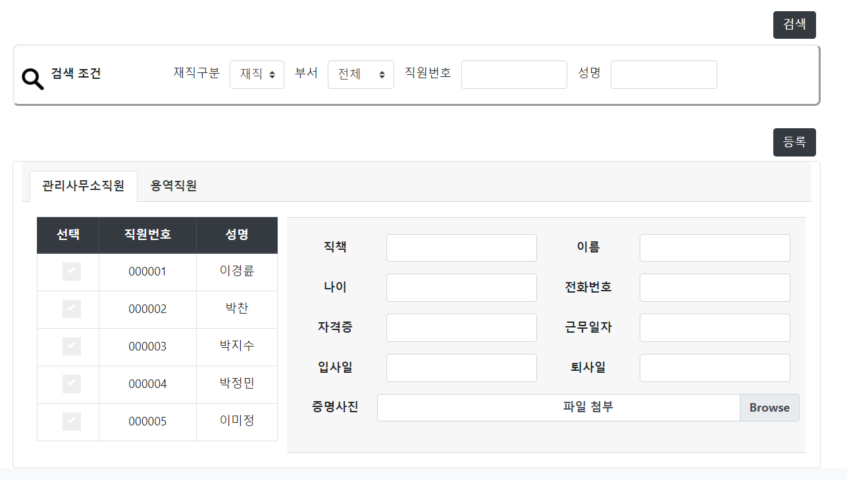
Page Title | 인사기본정보등록 | Screen ID | SS-RC-03-00-01 | Date | 160511
Author |  | Screen Path | 인사/근태관리>인사관리>인사기본정보등록
Description | 인사기본정보등록
Detail Description
1 | 인사 기본 정보 등록
2 | 인사 기본정보 수정
3 | 인사 기본정보 조회
4 | 인사 기본정보 삭제(퇴사 처리)
5 | 인사 목록 프린트
6 | 관리사무소 소속 / 용역업체 인사 정보 선택
7 | 조건별 검색
화면 설명
관리사무소 소속 및 용역업체 인사정보 관리
Main
메뉴얼
계정설정
단지설정
전자결재
7
일반문서함
입주민관리
차량관리
2
수정
4
삭제
1
공사/수선관리
6
회계관리
3
자산관리
계약관리
검침관리
관리비
인사/근태관리
ㄴ인사관리
ㄴ인사기본정보등록
5
인쇄
ㄴ입/퇴사자조회
ㄴ직원조회
ㄴ근태관리
급여/정산관리
사이트관리

Slide 60
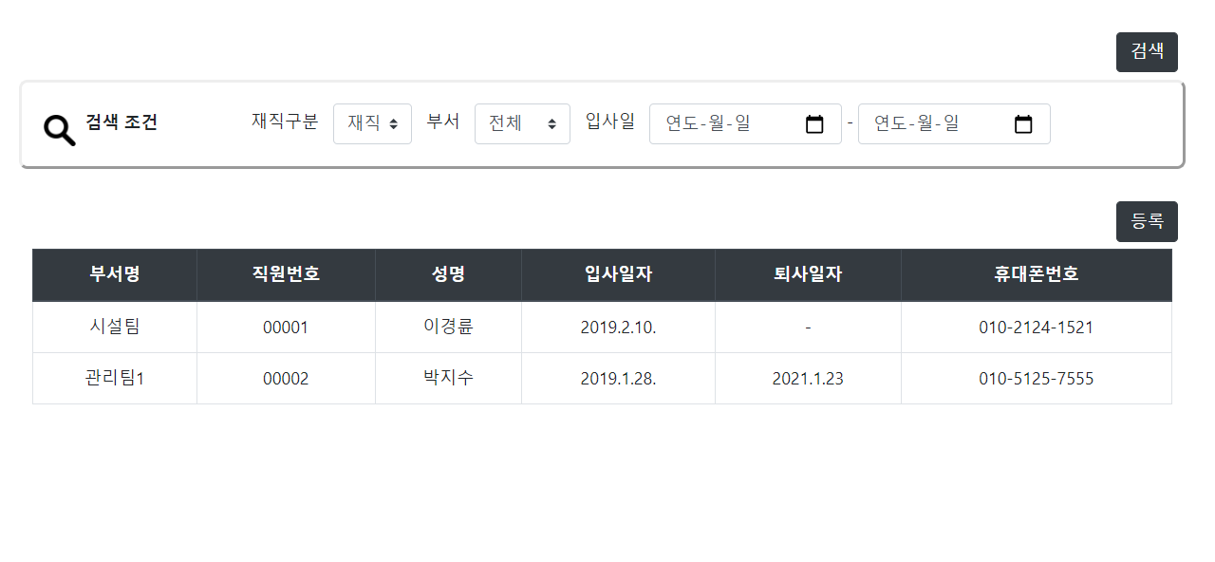
Page Title | 입/퇴사자 조회 | Screen ID | SS-RC-03-00-01 | Date | 160511
Author |  | Screen Path | 인사/근태관리>인사관리>입/퇴사자 조회
Description | 입/퇴사자 조회
Detail Description
1 | 부서별/재직구분/입사일자별 입/퇴사자 조회
2 | 입퇴사자 현황 프린트
화면 설명
관리사무소 소속 직원 입퇴사자 현황
Main
메뉴얼
계정설정
단지설정
전자결재
일반문서함
1
입주민관리
차량관리
공사/수선관리
2
인쇄
회계관리
자산관리
계약관리
검침관리
관리비
인사/근태관리
ㄴ인사관리
ㄴ인사기본정보등록
ㄴ입/퇴사자조회
ㄴ직원조회
ㄴ근태관리
급여/정산관리
사이트관리

Slide 61
Page Title | 직원조회 | Screen ID | SS-RC-03-00-01 | Date | 160511
Author |  | Screen Path | 인사/근태관리>인사관리>직원조회
Description | 직원조회
Detail Description
1 | 부서별 직원 조회
2 | 직원 현황 인쇄
3 | 행 선택하여 직원 상세 조회
화면 설명
관리사무소 소속 직원 현황 조회
Main
메뉴얼
계정설정
상세조회
2
인쇄
단지설정
1
전자결재
부서명 | 직원번호 | 이름 | 나이 | 전화번호
시설팀 | 000001 | 박지수 | 24 | 010-5555-5555
관리팀 | 000002 | 이경륜 | 25 | 010-7777-7842
일반문서함
입주민관리
차량관리
공사/수선관리
회계관리
자산관리
3
상세조회
인쇄
계약관리
업체명 | 담당부서 | 이름 | 연락처
꿈드림 | 시설팀 | 박찬 | 010-7878-4444
검침관리
관리비
인사/근태관리
ㄴ인사관리
ㄴ인사기본정보등록
3
ㄴ입/퇴사자조회
사진
부서 : 관리팀 | 직급 : 팀원 | 이름 : 이미정
나이 : 24 | 전화번호 : 010-7784-8874
자격증 : 정보처리기사
근무 날짜 : 1년 1개월
입사일 : 2020.1.2. 퇴사일: -
ㄴ직원조회
ㄴ근태관리
급여/정산관리
사이트관리

Slide 62
Page Title | 휴가일수계산 | Screen ID | SS-RC-03-00-01 | Date | 160511
Author |  | Screen Path | 인사/근태관리>근태관리>휴가일수계산
Description | 휴가일수계산
Detail Description
1 | 관리사무소 소속 직원 휴가 신청(본인 휴가만 신청 가능)
2 | 관리사무소 소속 직원 휴가 정보 수정(본인 휴가만 수정 가능)
3 | 관리사무소 소속 직원 휴가 정보 조회(부서별)
4 | 관리사무소 소속 직원 휴가 정보 삭제(본인 휴가만 삭제 가능, 지나버린 날짜 삭제 불가)
화면 설명
관리사무소 소속 직원 휴가일 현황 및 휴가 신청
Main
메뉴얼
계정설정
단지설정
3
전자결재
일반문서함
2
수정
4
삭제
1
휴가신청
입주민관리
차량관리
부서명 | 이름 | 직급 | 연차기간 | 부여 휴가일수 | 잔여 휴가일수
시설팀 | 박지수 | 팀원 | 2021.1.27.~2021.1.27. | 10일 | 6일
관리팀 | 이미정 | 팀원 | 2021.1.25.~2021.1.25 | 11일 | 4일
공사/수선관리
회계관리
자산관리
계약관리
검침관리
관리비
인사/근태관리
ㄴ인사관리
1
휴가 신청
등록
ㄴ근태관리
ㄴ휴가일수계산
이름 : 이미정 부여 휴가일 : 11일 잔여휴가일 : 4일
ㄴ현장직원근무표
일자 선택
~
급여/정산관리
사이트관리

Slide 63
Page Title | 현장직원근무표 | Screen ID | SS-RC-03-00-01 | Date | 160511
Author |  | Screen Path | 인사/근태관리>근태관리>현장직원근무표
Description | 현장직원근무표
Detail Description
1 | 근무표 게시판 목록 조회
2 | 제목으로 검색
3 | 등록버튼을 눌러 글 등록
4 | 페이징 처리
5 | 제목을 눌러 글 상세 조회
화면 설명
현장직원 근무표 게시 게시판 조회
Main
메뉴얼
계정설정
단지설정
전자결재
3
현장직원근무표
3
등록
일반문서함
번호 | 제목 | 작성자 | 작성일 | 조회수
2 | 2020년 12월 현장직원 근무표 | 이직원 | 2021.1.2. | 2
1 | 2020년 12월 현장직원 근무표 | 이직원 | 2020.12.5. | 3
입주민관리
3
차량관리
공사/수선관리
회계관리
자산관리
계약관리
검침관리
관리비
인사/근태관리
ㄴ인사관리
ㄴ근태관리
3
ㄴ휴가일수계산
< 1, 2, 3, 4, 5, 6, 7 >
ㄴ현장직원근무표
3
급여/정산관리
제목
검색키워드 입력
검색
사이트관리

Slide 64
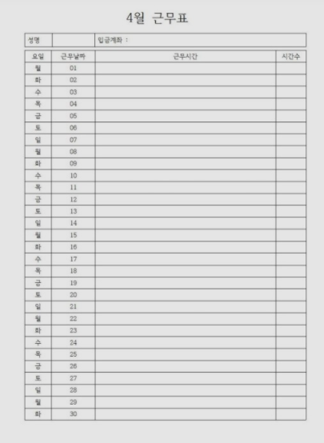
Page Title | 현장직원근무표 | Screen ID | SS-RC-03-00-01 | Date | 160511
Author |  | Screen Path | 인사/근태관리>근태관리>현장직원근무표
Description | 현장직원근무표
Detail Description
1 | 근무표 게시판 상세 조회
2 | 수정 버튼을 눌러 내용 수정
3 | 삭제 버튼을 눌러 글 삭제
4 | 목록으로 돌아가기
5 | 첨부파일 다운로드
화면 설명
현장직원 근무표 게시판 글 상세 조회
Main
메뉴얼
계정설정
1
단지설정
현장직원근무표
2
3
전자결재
수정
삭제
일반문서함
글번호 | 1
제목 | 2021년 1월 현장직원 근무표
작성자 | 이직원
작성일 | 2021.1.15.
내용 | 2021년 1월 현장직원 근무표를 아래에 첨부하오니 참고해 주시기 바랍니다.
첨부파일 | [00아파트] 2021년 1월 근무표. pdf
입주민관리
차량관리
공사/수선관리
회계관리
자산관리
계약관리
검침관리
다운로드
관리비
인사/근태관리
ㄴ인사관리
4
ㄴ근태관리
목록
ㄴ휴가일수계산
ㄴ현장직원근무표
급여/정산관리
사이트관리

Slide 65
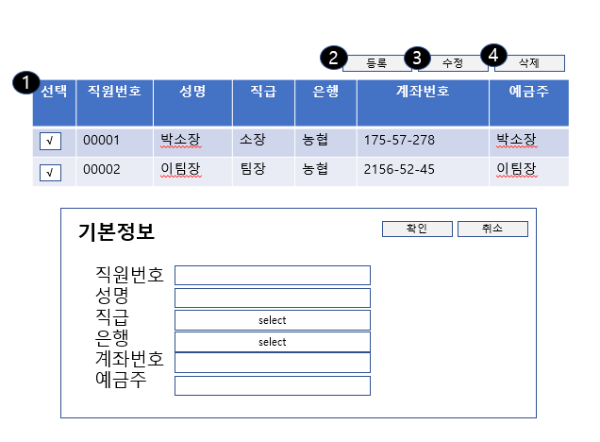
Page Title | 급여기본정보 | Screen ID | SS-RC-03-00-01 | Date | 160511
Author |  | Screen Path | 급여/정산관리>급여관리>급여기본정보
Description | 급여기본정보
Detail Description
1 | 직원번호, 성명, 직급, 은행, 계좌번호, 예금주를 확인할 수 있다.
2 | 등록 버튼을 눌러 직원 기본정보 등록 (직원번호, 성명, 직급, 은행, 계좌번호, 예금주)
3 | 수정할 직원을 체크한 뒤(수정은 하나만 체크 가능) 수정 버튼을 누르면 기본정보 수정됨
4 | 삭제할 직원을 체크한 뒤, 삭제 버튼을 누르면 기본정보 삭제됨
화면 설명
관리사무소 소속 직원 급여 기본정보 등록 화면
Main
메뉴얼
계정설정
단지설정
전자결재
일반문서함
입주민관리
차량관리
공사/수선관리
회계관리
자산관리
계약관리
검침관리
관리비
인사/근태관리
급여/정산관리
ㄴ급여관리
ㄴ급여기본정보
ㄴ급여지급대장
ㄴ정산관리
사이트관리

Slide 66
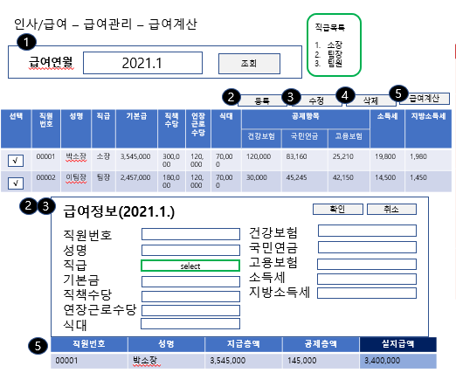
Page Title | 급여계산 | Screen ID | SS-RC-03-00-01 | Date | 160511
Author |  | Screen Path | 급여/정산관리>급여관리>급여계산
Description | 급여계산
Detail Description
1 | 급여연월로 검색 가능
2 | 등록 버튼을 눌러 직원 기본정보 등록 (직원번호, 성명, 직급, 기본급, 직책수당, 식대, 연장근로수당, 건강보험, 국민연금, 고용보험, 소득세, 지방소득세)
3 | 수정할 직원을 체크한 뒤(수정은 하나만 체크 가능) 수정 버튼을 누르면 급여정보 수정됨
4 | 삭제할 직원을 체크한 뒤, 삭제 버튼을 누르면 급여정보 삭제됨
5 | 직원을 선택한 후 (1명만 선택 가능) 급여계산 버튼을 누르면 지급총액에서 공제총액을 뺀 실지급액이 계산됨
화면 설명
관리사무소 소속 직원 실지급 급여 내역
Main
메뉴얼
계정설정
단지설정
전자결재
일반문서함
입주민관리
차량관리
공사/수선관리
회계관리
자산관리
계약관리
검침관리
관리비
인사/근태관리
급여/정산관리
ㄴ급여관리
ㄴ급여기본정보
ㄴ급여지급대장
ㄴ정산관리
사이트관리

Slide 67
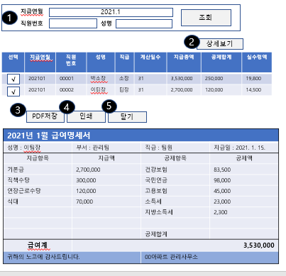
Page Title | 급여지급대장 | Screen ID | SS-RC-03-00-01 | Date | 160511
Author |  | Screen Path | 급여/정산관리>급여관리>급여지급대장
Description | 급여지급대장
Detail Description
1 | 지급연월/직원번호/성명으로 검색 가능
2 | 체크하여 상세보기 누르면 해당 직원의 해당 달 급여명세서를 확인할 수 있음
3 | 문서 PDF파일 저장
4 | 인쇄 버튼을 눌러 급여명세서 인쇄
5 | 닫기 버튼을 누르면 급여지급대장으로 이동
화면 설명
관리사무소 소속 직원 급여지급대장 확인 및 급여명세서 확인
Main
메뉴얼
계정설정
단지설정
전자결재
일반문서함
입주민관리
차량관리
공사/수선관리
회계관리
자산관리
계약관리
검침관리
관리비
인사/근태관리
급여/정산관리
ㄴ급여관리
ㄴ급여기본정보
ㄴ급여지급대장
ㄴ정산관리
사이트관리

Slide 68
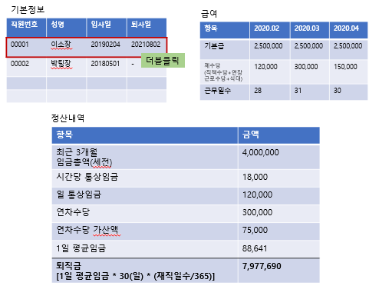
Page Title | 퇴직정산 | Screen ID | SS-RC-03-00-01 | Date | 160511
Author |  | Screen Path | 급여/정산관리>정산관리>퇴직정산
Description | 퇴직정산
Detail Description
1 | 퇴직일자는 마지막으로 근무한 날의 다음날짜를 기재
2 | A. 3개월간 임금총액 : 세전 3개월 임금총액 합
3 | B. 시간당 통상임금 : 월급(3개월간 임금총액/3) / 209(월 근로시간) 일 통상임금 : 시간당 통상임금 * 8시간(일 근로시간) 연차수당 : 일 통상임금 * 미사용 연차일수 연차수당 가산액 : 연차수당 * (3/12)
4 | 1일 평균임금 : 퇴직일 이전 3개월간 지급받은 임금총액(A+B) / 퇴직일 이전 3개월간의 총 일수
5 | 퇴직금 : 1일 평균임금 * 30(일) * (재직일수/365)
화면 설명
관리사무소 소속 직원 급여내역을 기초로 한 퇴직금 정산 내역 확인
Main
메뉴얼
계정설정
단지설정
전자결재
1
일반문서함
입주민관리
차량관리
공사/수선관리
회계관리
자산관리
계약관리
검침관리
1
관리비
1
인사/근태관리
급여/정산관리
ㄴ급여관리
ㄴ정산관리
1
ㄴ퇴직정산
사이트관리
1

Slide 69
Page Title | 공지사항 | Screen ID | SS-RC-03-00-01 | Date | 160511
Author |  | Screen Path | 사이트관리>일반게시판관리>공지사항
Description | 공지사항
Detail Description
1 | 공지사항 목록 조회
2 | 공지사항 조건별 검색
3 | 등록버튼을 눌러 글 등록
4 | 페이징 처리
5 | 제목을 눌러 글 상세 조회
화면 설명
공지사항
Main
메뉴얼
계정설정
3
단지설정
공지사항
등록
전자결재
1
번호 | 제목 | 작성자 | 작성일 | 조회수
2 | 홈페이지 리뉴얼 안내 | 이직원 | 2021.1.10. | 2
1 | 입주민 사이트 점검 예정 | 이직원 | 2021.1.5. | 3
일반문서함
5
입주민관리
차량관리
공사/수선관리
회계관리
자산관리
계약관리
검침관리
관리비
인사/근태관리
급여/정산관리
4
사이트관리
< 1, 2, 3, 4, 5, 6, 7 >
ㄴ일반게시판관리
2
ㄴ공지사항
분류선택
검색키워드 입력
검색
ㄴ아파트소식
ㄴ자유게시판
ㄴ민원관리
ㄴ커뮤니티시설예약관리

Slide 70
Page Title | 공지사항 | Screen ID | SS-RC-03-00-01 | Date | 160511
Author |  | Screen Path | 사이트관리>일반게시판관리>공지사항
Description | 공지사항
Detail Description
1 | 공지사항 글 상세 조회
2 | 수정 버튼을 눌러 내용 수정
3 | 삭제 버튼을 눌러 글 삭제
4 | 목록으로 돌아가기
화면 설명
공지사항 글 상세 조회
Main
메뉴얼
계정설정
단지설정
2
3
전자결재
공지사항
수정
삭제
일반문서함
1
글번호 | 1
제목 | 입주민 사이트 점검 예정
작성자 | 이직원
작성일 | 2021.1.15.
내용 | 입주민 사이트 점검이 있을 예정이오니 참고바랍니다.
입주민관리
차량관리
공사/수선관리
회계관리
자산관리
계약관리
검침관리
관리비
인사/근태관리
급여/정산관리
4
사이트관리
목록
ㄴ일반게시판관리
ㄴ공지사항
ㄴ아파트소식
ㄴ자유게시판
ㄴ민원관리
ㄴ커뮤니티시설예약관리

Slide 71
Page Title | 아파트소식 | Screen ID | SS-RC-03-00-01 | Date | 160511
Author |  | Screen Path | 사이트관리>일반게시판관리>아파트소식
Description | 아파트소식
Detail Description
1 | 월별 아파트 일정 조회(풀캘린더)
2 | 해당 날짜의 일정 클릭하여 소식 상세 조회
3 | 일정 수정
4 | 일정 삭제
화면 설명
아파트 시설 유지보수 일정, 아파트 단지 내 행사 조회
Main
메뉴얼
1
June 2016
계정설정
Sun | Mon | Tue | Wed | Thu | Fri | Sat
29 | 30 | 31 | 1 | 2 | 3 | 4
5 | 6 | 7 | 8 | 9 | 10 | 11
12 | 13 | 14 | 15 | 16 | 17 | 18
19 | 20 | 21 | 22 | 23 | 24 | 25
26 | 27 | 28 | 29 | 30 | 1 | 2
단지설정
전자결재
일반문서함
입주민관리
천장 공사
차량관리
공사/수선관리
외벽 공사
회계관리
자산관리
계약관리
검침관리
관리비
인사/근태관리
급여/정산관리
사이트관리
2
ㄴ일반게시판관리
3
4
2016년 6월 8일 오후 3시~5시
101동 202호
천장 공사
: 천장 공사하오니 양해해주시기 바랍니다.
수정
삭제
ㄴ공지사항
ㄴ아파트소식
ㄴ자유게시판
ㄴ민원관리
ㄴ커뮤니티시설예약관리

Slide 72
Page Title | 자유게시판 | Screen ID | SS-RC-03-00-01 | Date | 160511
Author |  | Screen Path | 사이트관리>일반게시판관리>자유게시판
Description | 자유게시판
Detail Description
1 | 자유게시판 목록 조회
2 | 자유게시판 조건별 검색
3 | 페이징 처리
4 | 제목을 눌러 글 상세 조회
화면 설명
자유게시판
Main
메뉴얼
계정설정
단지설정
자유게시판
전자결재
1
번호 | 제목 | 작성자 | 작성일 | 조회수
2 | 이사왔어요 | 박정민 | 2021.1.2. | 5
1 | 안녕하세요 | 이경륜 | 2021.1.1. | 10
일반문서함
입주민관리
4
차량관리
공사/수선관리
회계관리
자산관리
계약관리
검침관리
관리비
인사/근태관리
급여/정산관리
3
사이트관리
< 1, 2, 3, 4, 5, 6, 7 >
ㄴ일반게시판관리
ㄴ공지사항
2
분류선택
검색키워드 입력
검색
ㄴ아파트소식
ㄴ자유게시판
ㄴ민원관리
ㄴ커뮤니티시설예약관리

Slide 73
Page Title | 자유게시판 | Screen ID | SS-RC-03-00-01 | Date | 160511
Author |  | Screen Path | 사이트관리>일반게시판관리>자유게시판
Description | 자유게시판
Detail Description
1 | 자유게시판 글 상세 조회
2 | 삭제 버튼을 눌러 부적절한 글 삭제
3 | 목록으로 돌아가기
화면 설명
자유게시판 글 상세 조회
Main
메뉴얼
계정설정
단지설정
전자결재
자유게시판
2
삭제
일반문서함
1
글번호 | 1
제목 | 아파트 주변 세탁소
작성자 | 박지수
작성일 | 2021.1.15.
내용 | 아파트 주변 세탁소 어디있나요?
입주민관리
차량관리
공사/수선관리
회계관리
자산관리
계약관리
검침관리
관리비
인사/근태관리
급여/정산관리
3
사이트관리
목록
ㄴ일반게시판관리
ㄴ공지사항
ㄴ아파트소식
ㄴ자유게시판
ㄴ민원관리
ㄴ커뮤니티시설예약관리

Slide 74
Page Title | 수선신청관리 | Screen ID | SS-RC-03-00-01 | Date | 160511
Author |  | Screen Path | 사이트관리>민원관리>수선신청관리
Description | 수선신청관리
Detail Description
1 | 수리/수선 요청 접수 내역으로 이동
2 | 수리/수선 일정 캘린더로 이동
3 | 수리/수선 처리내역으로 이동
화면 설명
수리/수선 세부 메뉴로 이동하는 화면
Main
메뉴얼
계정설정
단지설정
전자결재
일반문서함
1
2
3
수리/수선
요청 접수
수리/수선
일정
캘린더
처리내역
입주민관리
차량관리
공사/수선관리
회계관리
자산관리
계약관리
검침관리
관리비
인사/근태관리
급여/정산관리
사이트관리
ㄴ일반게시판관리
ㄴ민원관리
ㄴ수선신청관리
ㄴ공사신고관리
ㄴ문의게시판관리
ㄴ커뮤니티시설예약관리

Slide 75
Page Title | 수선신청관리 | Screen ID | SS-RC-03-00-01 | Date | 160511
Author |  | Screen Path | 사이트관리>민원관리>수선신청관리
Description | 수선신청관리
Detail Description
1 | 수리/수선 요청 목록 조회
2 | 글 조건별 검색
3 | 페이징 처리
4 | 제목을 눌러 글 상세 조회
화면 설명
수선신청 글 목록 조회
Main
메뉴얼
계정설정
수리수선 요청
단지설정
전자결재
1
번호 | 동/호수 | 제목 | 작성자 | 작성일 | 접수여부
2 | 101동 301호 | 수선 신청합니다. | 박정민 | 2021.1.22. | 미접수
1 | 102동 202호 | 수선 신청! | 박지수 | 2021.1.17 | 미접수
일반문서함
4
입주민관리
차량관리
공사/수선관리
회계관리
자산관리
계약관리
검침관리
관리비
인사/근태관리
급여/정산관리
3
< 1, 2, 3, 4, 5, 6, 7 >
사이트관리
ㄴ일반게시판관리
2
분류선택
검색키워드 입력
검색
ㄴ민원관리
ㄴ수선신청관리
ㄴ공사신고관리
ㄴ문의게시판관리
ㄴ커뮤니티시설예약관리

Slide 76
Page Title | 수선신청관리 | Screen ID | SS-RC-03-00-01 | Date | 160511
Author |  | Screen Path | 사이트관리>민원관리>수선신청관리
Description | 수선신청관리
Detail Description
1 | 수리/수선 요청글 상세 조회
2 | 삭제 버튼을 눌러 글 삭제
3 | 목록으로 돌아가기
4 | 접수 버튼을 눌러 신청 접수
화면 설명
수리/수선 요청 글 상세 조회
Main
메뉴얼
계정설정
단지설정
4
2
전자결재
수리수선 요청
접수
삭제
일반문서함
1
글번호 | 1
동/호수 | 102동 101호
제목 | 수선신청
작성자 | 박지수
작성일 | 2021.1.16.
내용 | 천장에 작은 흠이 생겼어요 수리 요청합니다~
입주민관리
차량관리
공사/수선관리
회계관리
자산관리
계약관리
검침관리
관리비
인사/근태관리
급여/정산관리
3
사이트관리
목록
ㄴ일반게시판관리
ㄴ민원관리
ㄴ수선신청관리
ㄴ공사신고관리
ㄴ문의게시판관리
ㄴ커뮤니티시설예약관리

Slide 77
Page Title | 수선신청관리 | Screen ID | SS-RC-03-00-01 | Date | 160511
Author |  | Screen Path | 사이트관리>민원관리>수선신청관리
Description | 수선신청관리
Detail Description
1 | 풍캘린더로 수리/수선일정 조회
2 | 날짜 클릭하여 일정 상세조회
3 | 상세 보기에서 일정 수정
4 | 상세 보기에서 일정 삭제
화면 설명
아파트 내 공사 일정 조회
Main
메뉴얼
수리/수선 일정
등록
계정설정
June 2016
단지설정
1
전자결재
Sun | Mon | Tue | Wed | Thu | Fri | Sat
29 | 30 | 31 | 1 | 2 | 3 | 4
5 | 6 | 7 | 8 | 9 | 10 | 11
12 | 13 | 14 | 15 | 16 | 17 | 18
19 | 20 | 21 | 22 | 23 | 24 | 25
26 | 27 | 28 | 29 | 30 | 1 | 2
일반문서함
입주민관리
차량관리
2
천장 공사
공사/수선관리
회계관리
자산관리
외벽 공사
계약관리
검침관리
관리비
인사/근태관리
급여/정산관리
사이트관리
ㄴ일반게시판관리
3
4
2016년 6월 8일 오후 3시~5시
101동 202호
천장 공사
: 천장 공사하오니 양해해주시기 바랍니다.
ㄴ민원관리
수정
삭제
ㄴ수선신청관리
ㄴ공사신고관리
ㄴ문의게시판관리
ㄴ커뮤니티시설예약관리

Slide 78
Page Title | 수선신청관리 | Screen ID | SS-RC-03-00-01 | Date | 160511
Author |  | Screen Path | 사이트관리>민원관리>수선신청관리
Description | 수선신청관리
Detail Description
1 | 처리내역 목록 조회
2 | 처리내역 조건별 검색
3 | 등록버튼을 눌러 글 등록
4 | 페이징 처리
5 | 제목을 눌러 글 상세 조회
화면 설명
수리/수선 신청 처리 내역 조회
Main
메뉴얼
계정설정
단지설정
전자결재
처리내역
3
등록
일반문서함
입주민관리
1
번호 | 동/호수 | 제목 | 작성자 | 작성일
2 | 101동 301호 | 소음 문제 해결 | 시설팀 | 2021.1.22.
1 | 102동 202호 | 천장 누수 해결 | 시설팀 | 2021.1.17
차량관리
5
공사/수선관리
회계관리
자산관리
계약관리
검침관리
관리비
인사/근태관리
급여/정산관리
사이트관리
ㄴ일반게시판관리
4
< 1, 2, 3, 4, 5, 6, 7 >
ㄴ민원관리
ㄴ수선신청관리
2
분류선택
검색키워드 입력
검색
ㄴ공사신고관리
ㄴ문의게시판관리
ㄴ커뮤니티시설예약관리

Slide 79
Page Title | 수선신청관리 | Screen ID | SS-RC-03-00-01 | Date | 160511
Author |  | Screen Path | 사이트관리>민원관리>수선신청관리
Description | 수선신청관리
Detail Description
1 | 수리/수선 처리내역 상세 조회
2 | 삭제 버튼을 눌러 글 삭제
3 | 수정 버튼을 눌러 글 수정
4 | 목록으로 돌아가기
화면 설명
수리/수선 요청 글 상세 조회
Main
메뉴얼
계정설정
단지설정
3
2
전자결재
처리내역
수정
삭제
일반문서함
1
글번호 | 1
동/호수 | 102동 101호
제목 | 천장누수해결
작성자 | 시설팀
작성일 | 2021.1.15.
내용 | 천장누수해결완료 사유 : 부식
입주민관리
차량관리
공사/수선관리
회계관리
자산관리
계약관리
검침관리
관리비
인사/근태관리
급여/정산관리
4
사이트관리
목록
ㄴ일반게시판관리
ㄴ민원관리
ㄴ수선신청관리
ㄴ공사신고관리
ㄴ문의게시판관리
ㄴ커뮤니티시설예약관리

Slide 80
Page Title | 공사신고관리 | Screen ID | SS-RC-03-00-01 | Date | 160511
Author |  | Screen Path | 사이트관리>민원관리>공사신고관리
Description | 공사신고관리
Detail Description
1 | 풍캘린더로 공사일정 조회
2 | 날짜 클릭하여 일정 상세조회
3 | 상세 보기에서 일정 수정
4 | 상세 보기에서 일정 삭제
5 | 공사신고내역 확인 후 등록
화면 설명
아파트 내 공사 일정 조회
Main
공사 일정
메뉴얼
June 2016
계정설정
1
단지설정
Sun | Mon | Tue | Wed | Thu | Fri | Sat
29 | 30 | 31 | 1 | 2 | 3 | 4
5 | 6 | 7 | 8 | 9 | 10 | 11
12 | 13 | 14 | 15 | 16 | 17 | 18
19 | 20 | 21 | 22 | 23 | 24 | 25
26 | 27 | 28 | 29 | 30 | 1 | 2
전자결재
일반문서함
입주민관리
2
바닥 공사
차량관리
공사/수선관리
회계관리
외벽 공사
자산관리
계약관리
검침관리
관리비
인사/근태관리
급여/정산관리
4
2016년 6월 8일 오후 3시~5시
101동 202호
천장 공사
: 천장 공사하오니 양해해주시기 바랍니다.
3
수정
삭제
사이트관리
ㄴ일반게시판관리
ㄴ민원관리
ㄴ수선신청관리
공사 신고 내역
ㄴ공사신고관리
ㄴ문의게시판관리
번호 | 동/호수 | 내용 | 일자 | 작성자 | 작성일 | 등록하기
2 | 101동 301호 | 바닥 공사 | 2021.1.30. | 박찬 | 2021.1.22.
1 | 102동 202호 | 외벽 공사 | 2021.2.1. | 이경륜 | 2021.1.17
ㄴ커뮤니티시설예약관리
5
등록
등록

Slide 81
Page Title | 문의게시판관리 | Screen ID | SS-RC-03-00-01 | Date | 160511
Author |  | Screen Path | 사이트관리>민원관리>문의게시판관리
Description | 문의게시판관리
Detail Description
1 | 문의게시판 목록 조회
2 | 문의게시판 조건별 검색
3 | 페이징 처리
4 | 제목을 눌러 글 상세 조회
화면 설명
문의게시판 목록 조회
Main
메뉴얼
계정설정
단지설정
전자결재
문의게시판
일반문서함
입주민관리
1
번호 | 동/호수 | 제목 | 작성자 | 작성일
3 | 101동 301호 | 이사왔는데 궁금한점이 있어요 | 이미정 | 2021.1.12.
2 | 102동 202호 | 문의합니다 | 박찬 | 2021.1.10.
1 |  | ㄴRe: 문의합니다 | 이직원 | 2021.1.12.
차량관리
공사/수선관리
4
회계관리
자산관리
계약관리
검침관리
관리비
인사/근태관리
급여/정산관리
사이트관리
ㄴ일반게시판관리
3
< 1, 2, 3, 4, 5, 6, 7 >
ㄴ민원관리
ㄴ수선신청관리
2
분류선택
검색키워드 입력
검색
ㄴ공사신고관리
ㄴ문의게시판관리
ㄴ커뮤니티시설예약관리

Slide 82
Page Title | 문의게시판관리 | Screen ID | SS-RC-03-00-01 | Date | 160511
Author |  | Screen Path | 사이트관리>민원관리>문의게시판관리
Description | 문의게시판관리
Detail Description
1 | 문의게시판 글 상세 조회
2 | 답변하기 버튼을 눌러 답변
3 | 목록으로 돌아가기
화면 설명
문의게시판 글 상세 조회
Main
메뉴얼
계정설정
단지설정
2
전자결재
문의게시판
답변하기
일반문서함
1
글번호 | 1
동/호수 | 102동 101호
제목 | 문의합니다
작성자 | 박찬
작성일 | 2021.1.20.
내용 | 소음 관련해서 민원은 어디에 넣나요
입주민관리
차량관리
공사/수선관리
회계관리
자산관리
계약관리
검침관리
관리비
인사/근태관리
급여/정산관리
사이트관리
3
목록
ㄴ일반게시판관리
ㄴ민원관리
ㄴ수선신청관리
ㄴ공사신고관리
ㄴ문의게시판관리
ㄴ커뮤니티시설예약관리

Slide 83
Page Title | 문의게시판관리 | Screen ID | SS-RC-03-00-01 | Date | 160511
Author |  | Screen Path | 사이트관리>민원관리>문의게시판관리
Description | 문의게시판관리
Detail Description
1 | 문의게시판 글 답변 상세 조회
2 | 삭제 버튼을 눌러 글 삭제
3 | 수정 버튼을 눌러 글 수정
4 | 목록으로 돌아가기
화면 설명
문의게시판 글 상세 조회
Main
메뉴얼
계정설정
단지설정
2
전자결재
문의게시판
3
수정
삭제
일반문서함
1
질문글 번호 | 1
질문글 작성자 | 박찬
답변글 작성자 | 시설팀
제목 | Re: 문의합니다
작성일 | 2021.1.21.
내용 | 입주민사이트 민원신청 카테고리가 있으니 참고바랍니다.
입주민관리
차량관리
공사/수선관리
회계관리
자산관리
계약관리
검침관리
관리비
인사/근태관리
급여/정산관리
4
사이트관리
목록
ㄴ일반게시판관리
ㄴ민원관리
ㄴ수선신청관리
ㄴ공사신고관리
ㄴ문의게시판관리
ㄴ커뮤니티시설예약관리

Slide 84
Page Title | 예약현황조회 | Screen ID | SS-RC-03-00-01 | Date | 160511
Author |  | Screen Path | 사이트관리>커뮤니티시설 예약관리>예약현황조회
Description | 예약현황조회
Detail Description
1 | 시설 예약 요청 목록 조회
2 | 이용시간 및 이용자 확인 후 승인 버튼을 눌러 승인
화면 설명
입주민 커뮤니티 시설 예약 요청 현황 조회
Main
메뉴얼
계정설정
단지설정
전자결재
일반문서함
입주민관리
차량관리
1
공사/수선관리
시설 예약 요청 현황
회계관리
번호 | 동/호수 | 이용시설 | 이용시간 | 이용자 | 작성일 | 승인하기
2 | 101동 301호 | 수영장 | 2.1. 13:00~15:00 | 박찬 외 2명 | 2021.1.22.
1 | 102동 202호 | 헬스장 | 2021.1.18. 14:00~15:00 | 이경륜 외 1명 | 2021.1.17
2
자산관리
승인
계약관리
승인
검침관리
관리비
인사/근태관리
급여/정산관리
사이트관리
ㄴ일반게시판관리
ㄴ민원관리
ㄴ커뮤니티시설예약관리
ㄴ예약현황조회
ㄴ예약일정관리

Slide 85
Page Title | 예약일정관리 | Screen ID | SS-RC-03-00-01 | Date | 160511
Author |  | Screen Path | 사이트관리>커뮤니티시설 예약관리>예약일정관리
Description | 예약일정관리
Detail Description
1 | 풍캘린더로 예약일정 조회
2 | 날짜 클릭하여 일정 상세조회
화면 설명
아파트 내 커뮤니티 시설 예약 일정 조회
Main
시설 예약 일정
메뉴얼
June 2016
계정설정
1
Sun | Mon | Tue | Wed | Thu | Fri | Sat
29 | 30 | 31 | 1 | 2 | 3 | 4
5 | 6 | 7 | 8 | 9 | 10 | 11
12 | 13 | 14 | 15 | 16 | 17 | 18
19 | 20 | 21 | 22 | 23 | 24 | 25
26 | 27 | 28 | 29 | 30 | 1 | 2
단지설정
전자결재
일반문서함
입주민관리
2
13:00~15:00 수영장
차량관리
공사/수선관리
15:00~17:00 수영장
회계관리
자산관리
계약관리
검침관리
관리비
인사/근태관리
급여/정산관리
사이트관리
2016년 6월 8일 오후 3시~5시
101동 202호 | 수영장 예약
인원 : 3
이용자 이름 : 김사랑, 한효주, 아이유
ㄴ일반게시판관리
ㄴ민원관리
ㄴ커뮤니티시설예약관리
ㄴ예약현황조회
ㄴ예약일정관리

Slide 86
입주민

Slide 87
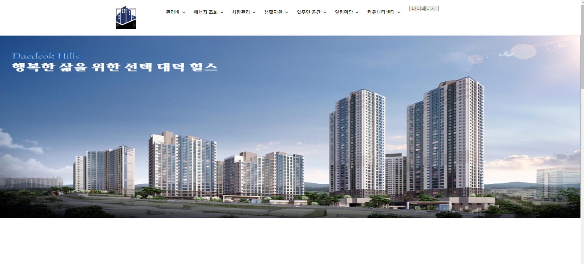
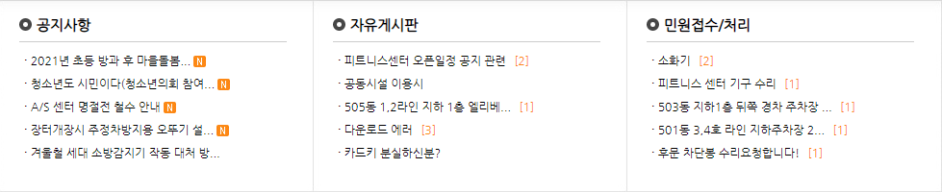
Page Title | 입주민 메인화면 | Screen ID | SS-RC-03-00-01 | Date | 160511
Author |  | Screen Path | 입주민 메인 화면
Description | 입주민 메인 화면
Detail Description
1 | 면접평가 목록 버튼
2 | 지원자 관리 메인 화면
3 | 교육 회차 목록
화면 설명
입주민 사이트로 로그인 성공 시 처음 나오는 메인화면

Slide 88
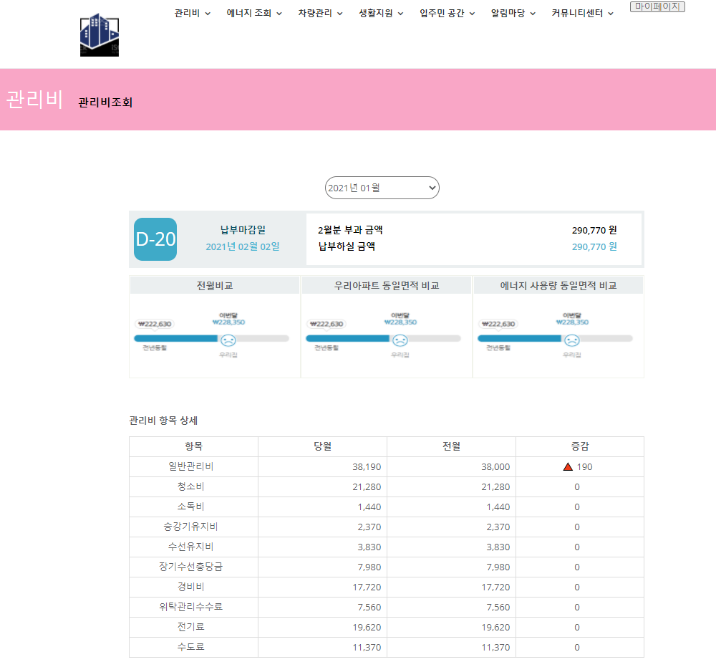
Page Title | 관리비 조회 | Screen ID | SS-RC-03-00-01 | Date | 160511
Author |  | Screen Path | 관리비>관리비조회
Description
Detail Description
1 | 면접평가 목록 버튼
2 | 지원자 관리 메인 화면
3 | 교육 회차 목록
화면 설명
연도 및 회차 (select)를 선택하여 해당 연도 회차의 지원자 리스트를 출력하는 화면

Slide 89
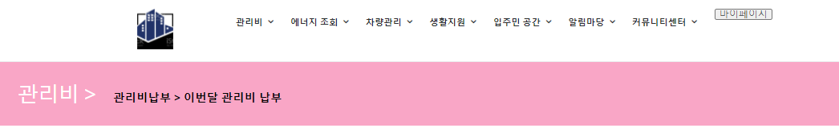
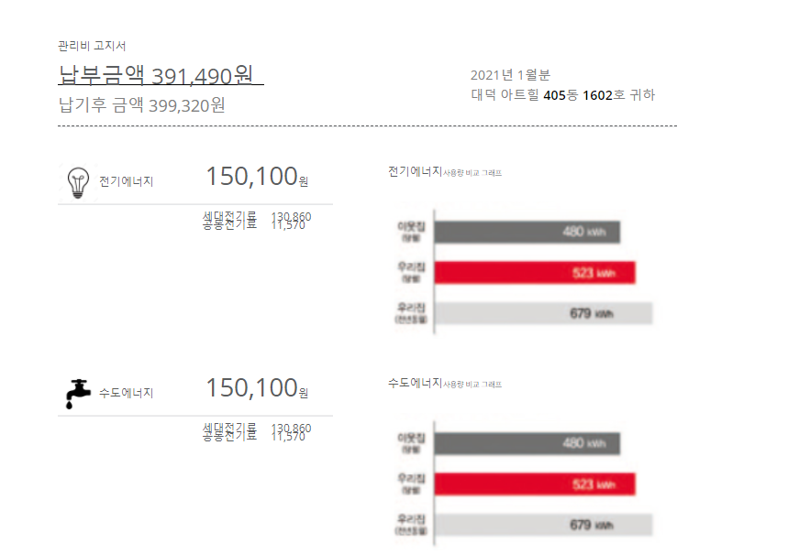
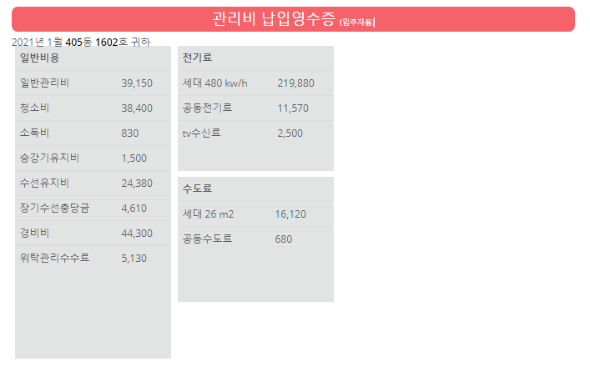
Page Title | 이번달 관리비 납부 | Screen ID | SS-RC-03-00-01 | Date | 160511
Author |  | Screen Path | 관리비>관리비납부>이번달 관리비 납부
Description
Detail Description
1 | 면접평가 목록 버튼
2 | 지원자 관리 메인 화면
3 | 교육 회차 목록
화면 설명
연도 및 회차 (select)를 선택하여 해당 연도 회차의 지원자 리스트를 출력하는 화면
결제하기

Slide 90
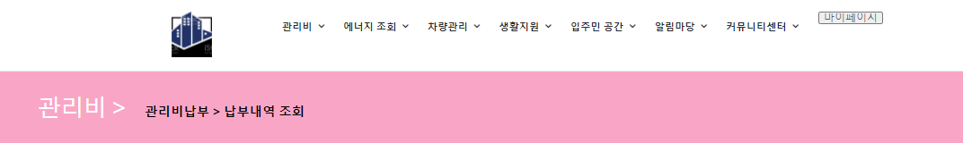
Page Title | 납부내역 조회 | Screen ID | SS-RC-03-00-01 | Date | 160511
Author |  | Screen Path | 관리비>관리비납부>납부내역 조회
Description
Detail Description
1 | 면접평가 목록 버튼
2 | 지원자 관리 메인 화면
3 | 교육 회차 목록
화면 설명
연도 및 회차 (select)를 선택하여 해당 연도 회차의 지원자 리스트를 출력하는 화면

Slide 91
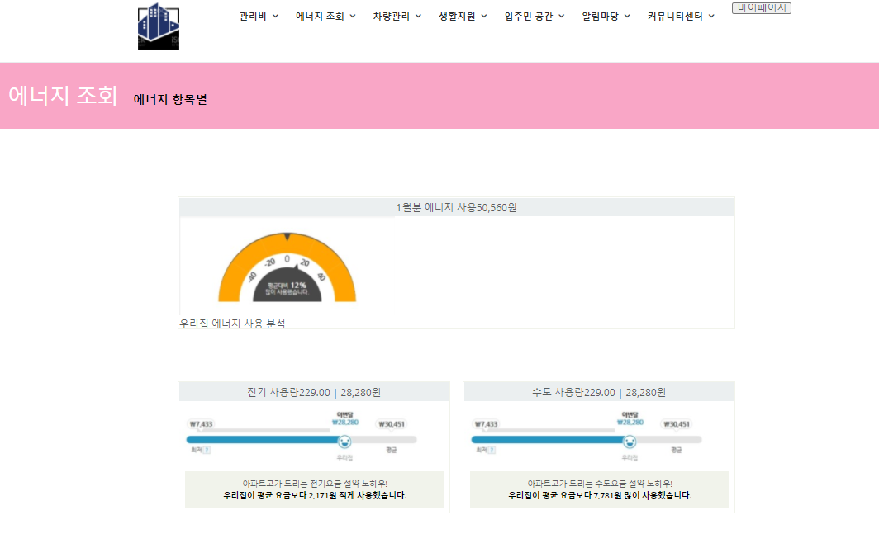
Page Title | 에너지 항목별 조회 | Screen ID | SS-RC-03-00-01 | Date | 160511
Author |  | Screen Path | 에너지조회>에너지 항목별 조회
Description | 에너지 항목별 조회
Detail Description
1 | 면접평가 목록 버튼
2 | 지원자 관리 메인 화면
3 | 교육 회차 목록
화면 설명
연도 및 회차 (select)를 선택하여 해당 연도 회차의 지원자 리스트를 출력하는 화면

Slide 92
Page Title | 에너지 종류별 조회 | Screen ID | SS-RC-03-00-01 | Date | 160511
Author |  | Screen Path | 에너지조회>에너지 종류별 조회
Description | 에너지 종류별 조회
Detail Description
1 | 면접평가 목록 버튼
2 | 지원자 관리 메인 화면
3 | 교육 회차 목록
화면 설명
연도 및 회차 (select)를 선택하여 해당 연도 회차의 지원자 리스트를 출력하는 화면

Slide 93
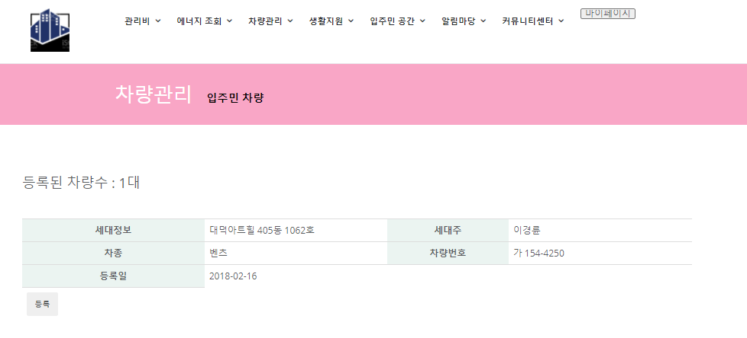
Page Title | 입주민 차량 조회 | Screen ID | SS-RC-03-00-01 | Date | 160511
Author |  | Screen Path | 차량관리>입주민 차량조회
Description | 입주민 차량 조회
Detail Description
1 | 면접평가 목록 버튼
2 | 지원자 관리 메인 화면
3 | 교육 회차 목록
화면 설명
연도 및 회차 (select)를 선택하여 해당 연도 회차의 지원자 리스트를 출력하는 화면

Slide 94
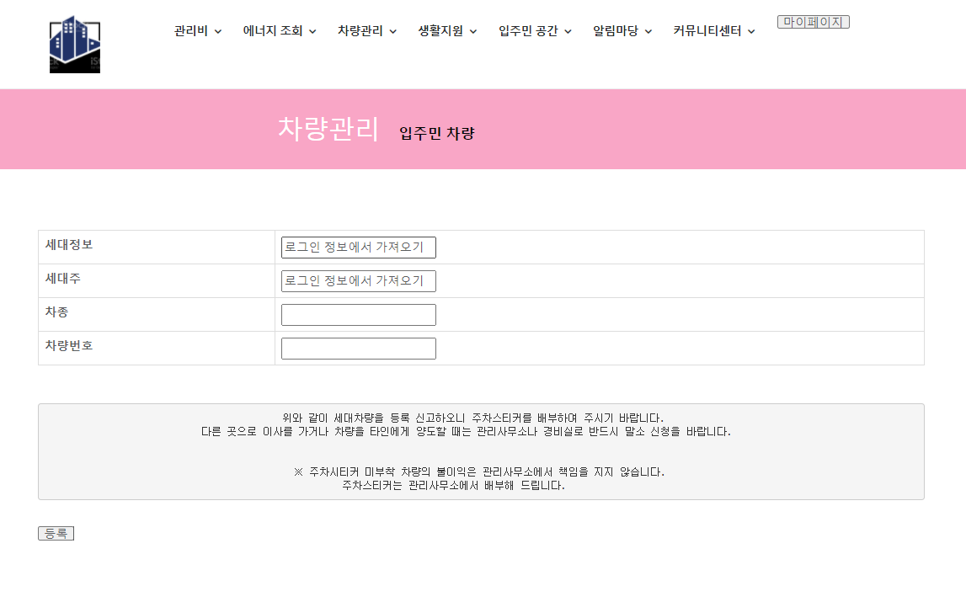
Page Title | 입주민 차량 등록 | Screen ID | SS-RC-03-00-01 | Date | 160511
Author |  | Screen Path | 차량관리>입주민 차량등록
Description | 입주민 차량 등록
Detail Description
1 | 면접평가 목록 버튼
2 | 지원자 관리 메인 화면
3 | 교육 회차 목록
화면 설명
연도 및 회차 (select)를 선택하여 해당 연도 회차의 지원자 리스트를 출력하는 화면

Slide 95
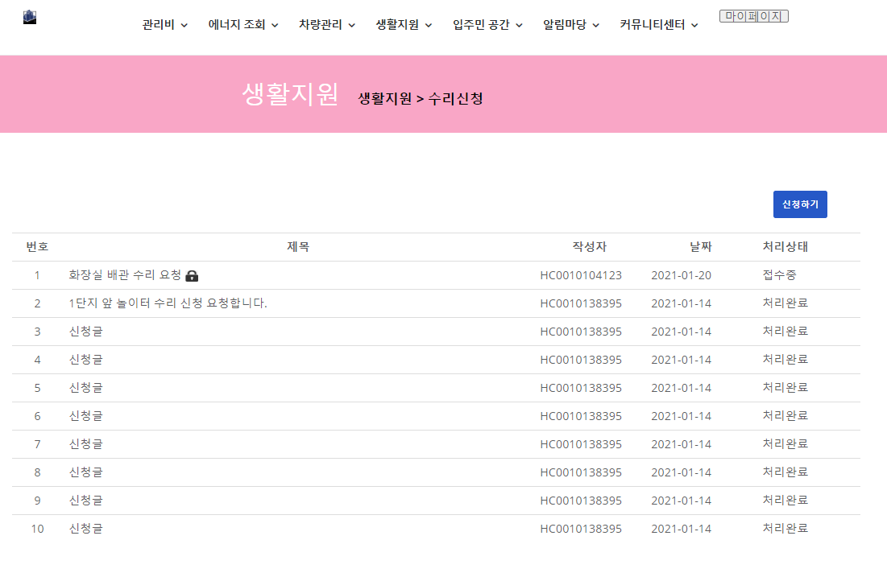

Page Title | 수리신청목록조회 | Screen ID | SS-RC-03-00-01 | Date | 160511
Author |  | Screen Path | 생활지원>수리신청>수리신청
Description | 수리신청 목록 조회
Detail Description
1 | 면접평가 목록 버튼
2 | 지원자 관리 메인 화면
3 | 교육 회차 목록
화면 설명
연도 및 회차 (select)를 선택하여 해당 연도 회차의 지원자 리스트를 출력하는 화면

Slide 96
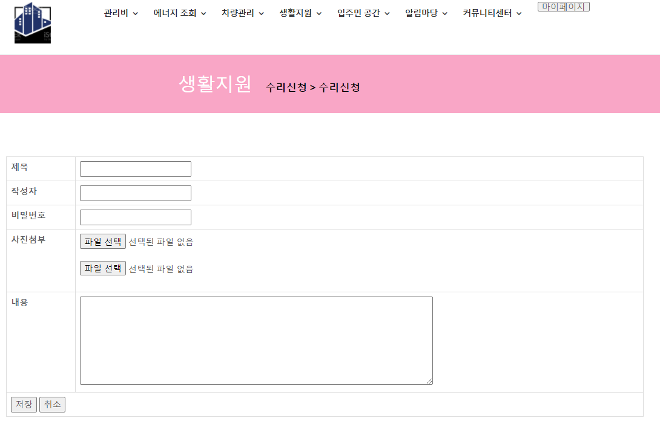
Page Title | 수리신청등록 | Screen ID | SS-RC-03-00-01 | Date | 160511
Author |  | Screen Path | 생활지원>수리신청>신청하기
Description | 수리신청 등록
Detail Description
1 | 면접평가 목록 버튼
2 | 지원자 관리 메인 화면
3 | 교육 회차 목록
화면 설명
연도 및 회차 (select)를 선택하여 해당 연도 회차의 지원자 리스트를 출력하는 화면

Slide 97
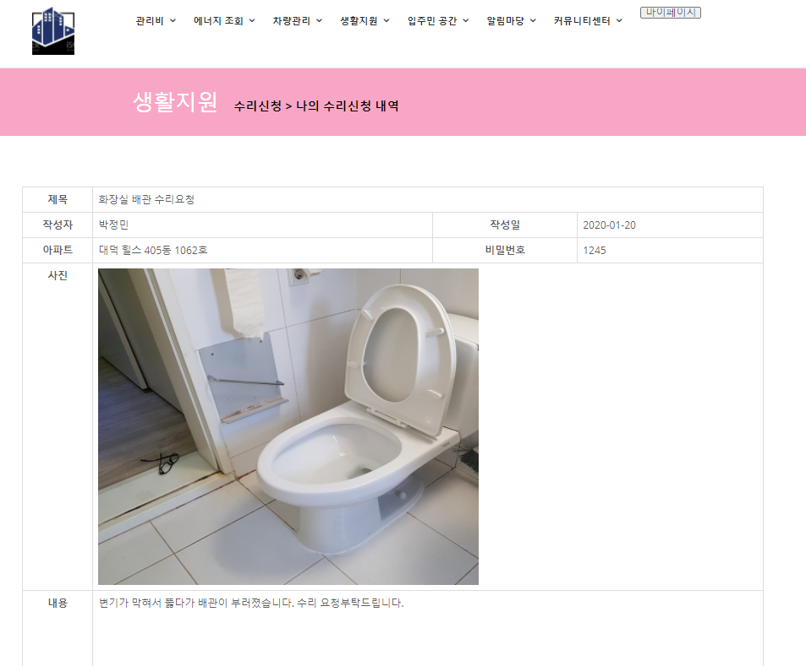
Page Title | 나의수리신청내역 | Screen ID | SS-RC-03-00-01 | Date | 160511
Author |  | Screen Path | 생활지원>수리신청>나의 수리신청내역
Description | 나의 수리신청 내역
Detail Description
1 | 면접평가 목록 버튼
2 | 지원자 관리 메인 화면
3 | 교육 회차 목록
화면 설명
연도 및 회차 (select)를 선택하여 해당 연도 회차의 지원자 리스트를 출력하는 화면

Slide 98
Page Title | 리모델링 신고 | Screen ID | SS-RC-03-00-01 | Date | 160511
Author |  | Screen Path | 생활지원>리모델링 신고
Description | 리모델링 신고
Detail Description
1 | 면접평가 목록 버튼
2 | 지원자 관리 메인 화면
3 | 교육 회차 목록
화면 설명
연도 및 회차 (select)를 선택하여 해당 연도 회차의 지원자 리스트를 출력하는 화면

Slide 99
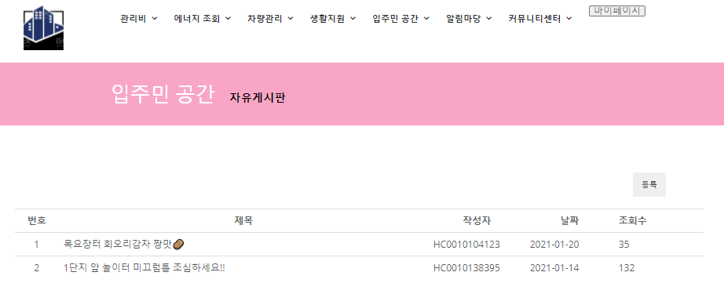

Page Title | 자유게시판 | Screen ID | SS-RC-03-00-01 | Date | 160511
Author |  | Screen Path | 입주민공간>자유게시판
Description | 자유게시판
Detail Description
1 | 면접평가 목록 버튼
2 | 지원자 관리 메인 화면
3 | 교육 회차 목록
화면 설명
연도 및 회차 (select)를 선택하여 해당 연도 회차의 지원자 리스트를 출력하는 화면
분류선택
검색키워드 입력
검색

Slide 100
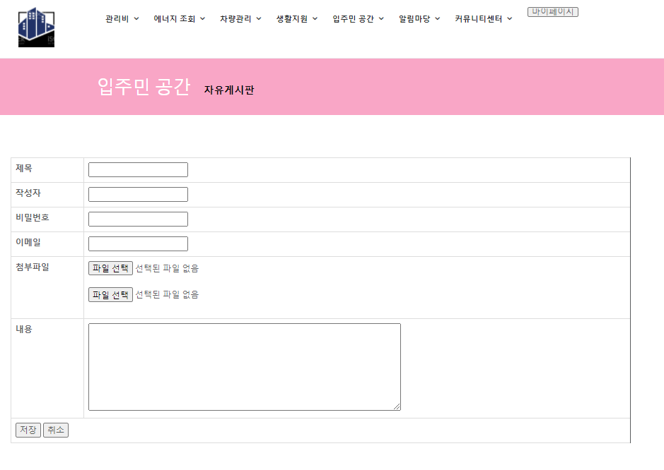
Page Title | 자유게시판 게시글 등록 | Screen ID | SS-RC-03-00-01 | Date | 160511
Author |  | Screen Path | 입주민공간>자유게시판 등록
Description | 자유게시판 게시글 등록
Detail Description
1 | 면접평가 목록 버튼
2 | 지원자 관리 메인 화면
3 | 교육 회차 목록
화면 설명
연도 및 회차 (select)를 선택하여 해당 연도 회차의 지원자 리스트를 출력하는 화면

Slide 101
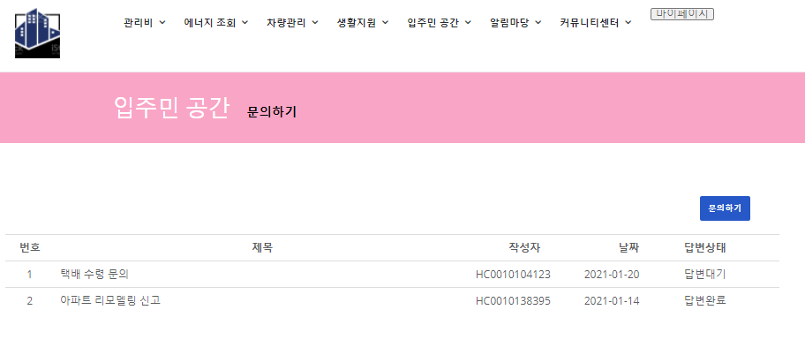
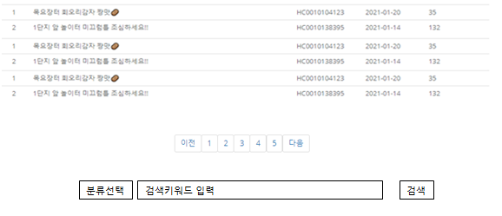

Page Title | 문의목록 조회 | Screen ID | SS-RC-03-00-01 | Date | 160511
Author |  | Screen Path | 입주민공간>문의하기
Description | 문의목록
Detail Description
1 | 면접평가 목록 버튼
2 | 지원자 관리 메인 화면
3 | 교육 회차 목록
화면 설명
연도 및 회차 (select)를 선택하여 해당 연도 회차의 지원자 리스트를 출력하는 화면

Slide 102
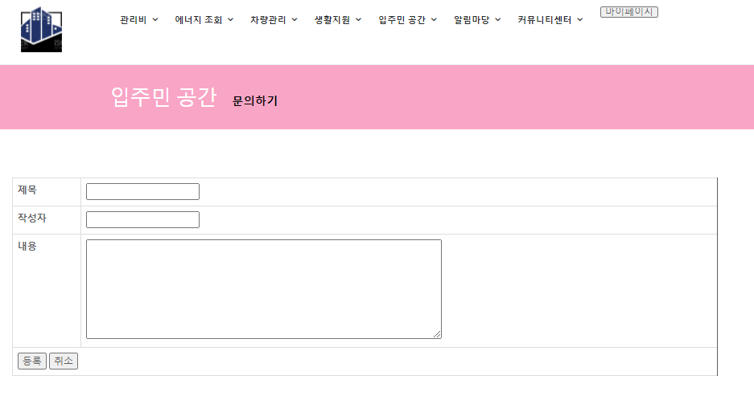
Page Title | 문의목록 조회 | Screen ID | SS-RC-03-00-01 | Date | 160511
Author |  | Screen Path | 입주민공간>문의하기
Description | 문의목록
Detail Description
1 | 면접평가 목록 버튼
2 | 지원자 관리 메인 화면
3 | 교육 회차 목록
화면 설명
연도 및 회차 (select)를 선택하여 해당 연도 회차의 지원자 리스트를 출력하는 화면

Slide 103
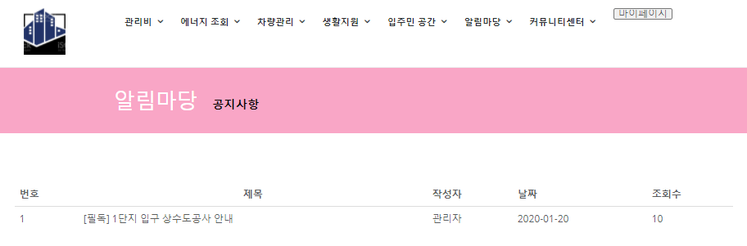
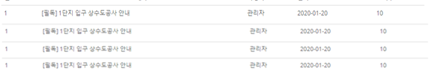
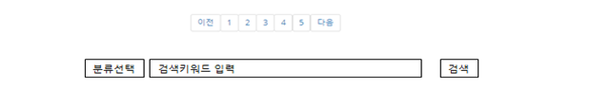
Page Title | 공지사항 | Screen ID | SS-RC-03-00-01 | Date | 160511
Author |  | Screen Path | 알림마당>공지사항
Description | 공지사항
Detail Description
1 | 면접평가 목록 버튼
2 | 지원자 관리 메인 화면
3 | 교육 회차 목록
화면 설명
연도 및 회차 (select)를 선택하여 해당 연도 회차의 지원자 리스트를 출력하는 화면

Slide 104
Page Title | 공지사항 상세조회 | Screen ID | SS-RC-03-00-01 | Date | 160511
Author |  | Screen Path | 알림마당>공지사항
Description | 공지사항 상세조회
Detail Description
1 | 면접평가 목록 버튼
2 | 지원자 관리 메인 화면
3 | 교육 회차 목록
화면 설명
연도 및 회차 (select)를 선택하여 해당 연도 회차의 지원자 리스트를 출력하는 화면

Slide 105
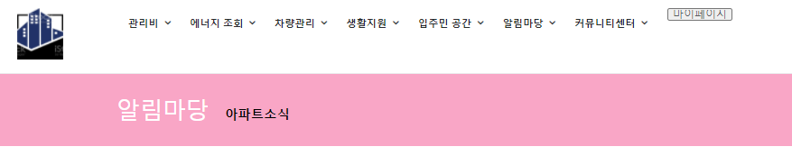
Page Title | 아파트소식 | Screen ID | SS-RC-03-00-01 | Date | 160511
Author |  | Screen Path | 알림마당>아파트소식
Description | 아파트소식
Detail Description
1 | 면접평가 목록 버튼
2 | 지원자 관리 메인 화면
3 | 교육 회차 목록
화면 설명
연도 및 회차 (select)를 선택하여 해당 연도 회차의 지원자 리스트를 출력하는 화면
1
2
◀
2021-01-22
▶
6
June 2016
Sun | Mon | Tue | Wed | Thu | Fri | Sat
29 | 30 | 31 | 1 | 2 | 3 | 4
5 | 6 | 7 | 8 | 9 | 10 | 11
12 | 13 | 14 | 15 | 16 | 17 | 18
19 | 20 | 21 | 22 | 23 | 24 | 25
26 | 27 | 28 | 29 | 30 | 1 | 2
독서
이벤트
주차장
공사

Slide 106
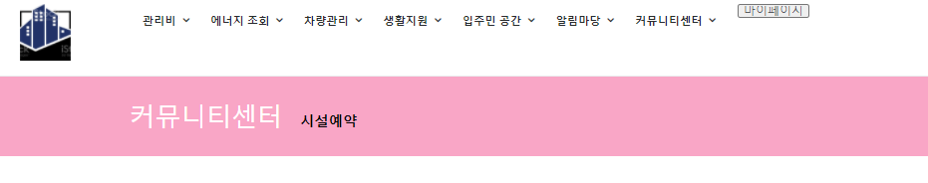

Page Title | 시설예약 | Screen ID | SS-RC-03-00-01 | Date | 160511
Author |  | Screen Path | 커뮤니티센터>시설예약
Description | 시설예약
Detail Description
1 | 면접평가 목록 버튼
2 | 지원자 관리 메인 화면
3 | 교육 회차 목록
화면 설명
연도 및 회차 (select)를 선택하여 해당 연도 회차의 지원자 리스트를 출력하는 화면
6
June 2016
Sun | Mon | Tue | Wed | Thu | Fri | Sat
29 | 30 | 31 | 1 | 2 | 3 | 4
5 | 6 | 7 | 8 | 9 | 10 | 11
12 | 13 | 14 | 15 | 16 | 17 | 18
19 | 20 | 21 | 22 | 23 | 24 | 25
26 | 27 | 28 | 29 | 30 | 1 | 2
예약불가
예약불가

Slide 107
Page Title | 시설예약 | Screen ID | SS-RC-03-00-01 | Date | 160511
Author |  | Screen Path | 커뮤니티센터>시설예약
Description | 시설예약
Detail Description
1 | 면접평가 목록 버튼
2 | 지원자 관리 메인 화면
3 | 교육 회차 목록
화면 설명
연도 및 회차 (select)를 선택하여 해당 연도 회차의 지원자 리스트를 출력하는 화면
6
June 2016
Sun | Mon | Tue | Wed | Thu | Fri | Sat
29 | 30 | 31 | 1 | 2 | 3 | 4
5 | 6 | 7 | 8 | 9 | 10 | 11
12 | 13 | 14 | 15 | 16 | 17 | 18
19 | 20 | 21 | 22 | 23 | 24 | 25
26 | 27 | 28 | 29 | 30 | 1 | 2
예약시간, 정보입력
번호 | 과정 | 이메일
1 | 강감찬 | abc@gmail.com
2 | 홍길동 | gbga@naver.com
3 | 임꺽정 | asdf@daum.net
4 | 이순신 | asdf@icloud.com
1
예약불가

Slide 108
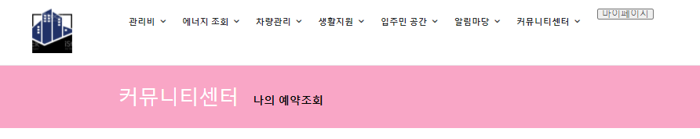
Page Title | 나의 예약조회 | Screen ID | SS-RC-03-00-01 | Date | 160511
Author |  | Screen Path | 커뮤니티센터>나의 예약조회
Description | 나의 예약조회
Detail Description
1 | 면접평가 목록 버튼
2 | 지원자 관리 메인 화면
3 | 교육 회차 목록
화면 설명
연도 및 회차 (select)를 선택하여 해당 연도 회차의 지원자 리스트를 출력하는 화면

